Slide 1
第七章 互连网络
互连网络是一种由开关元件按照一定的拓扑结构和控制方式构成的网络，用于实现计算机系统内部多个处理机或多个功能部件之间的相互连接。

Slide 2
Scalable, High Perf. Interconnection Network
At Core of Parallel Computer Arch.
Requirements and trade-offs at many levels
  Elegant mathematical structure
  Deep relationships to algorithm structure
  Managing many traffic flows
  Electrical / Optical link properties
Little consensus
  interactions across levels
  Performance metrics?
  Cost metrics?
  Workload?
=> need holistic understanding

Slide 3
Requirements from Above
Communication-to-computation ratio
  => bandwidth that must be sustained for given computational rate
  traffic localized or dispersed?
  bursty or uniform?
Programming Model
  protocol
  granularity of transfer
  degree of overlap (slackness)
=> job of a parallel machine network is to transfer information from source node to dest. node in support of network transactions that realize the programming model

Slide 4
Goals
latency as small as possible
as many concurrent transfers as possible
  operation bandwidth
  data bandwidth
cost as low as possible

Slide 5
Basic Definitions
Network interface
Links
  bundle of wires or fibers that carries a signal
Switches
  connects fixed number of input channels to fixed number of output channels

Slide 6
Links and Channels
...ABC123 =>
...QR67 =>
Transmitter
Receiver
transmitter converts stream of digital symbols into signal that is driven down the link
receiver converts it back
  tran/rcv share physical protocol
trans + link + rcv form Channel for digital info flow between switches
link-level protocol segments stream of symbols into larger units: packets or messages (framing)
node-level protocol embeds commands for dest communication assist within packet

Slide 7
Formalism
network is a graph V = {switches and nodes} connected by communication channels C ⊆ V × V
Channel has width w and signaling rate f = 1/τ
  channel bandwidth b = wf
  phit (physical unit) data transferred per cycle
  flit - basic unit of flow-control
Number of input (output) channels is switch degree
Sequence of switches and links followed by a message is a route
Think streets and intersections

Slide 8
What characterizes a network?
Topology (what)
  physical interconnection structure of the network graph
  direct: node connected to every switch
  indirect: nodes connected to specific subset of switches
Routing Algorithm (which)
  restricts the set of paths that msgs may follow
  many algorithms with different properties
    gridlock avoidance?
Switching Strategy (how)
  how data in a msg traverses a route
  circuit switching vs. packet switching
Flow Control Mechanism (when)
  when a msg or portions of it traverse a route
  what happens when traffic is encountered?

Slide 9
What determines performance
Interplay of all of these aspects of the design

Slide 10
Topological Properties
Routing Distance - number of links on route
Diameter - maximum routing distance
Average Distance
A network is partitioned by a set of links if their removal disconnects the graph

Slide 11
Typical Packet Format
Two basic mechanisms for abstraction
  encapsulation
  fragmentation

Slide 12
Communication Perf: Latency
Time(n)_{s-d} = overhead + routing delay + channel occupancy + contention delay
occupancy = (n + n_{e}) / b
Routing delay?
Contention?

Slide 13
Store&Forward vs Cut-Through Routing
h(n/b + Δ) vs n/b + h Δ
what if message is fragmented?
wormhole vs virtual cut-through
Notes:
存储转发与直通路由

Slide 14
Contention
Two packets trying to use the same link at same time
  limited buffering
  drop?
Most parallel mach. networks block in place
  link-level flow control
  tree saturation
Closed system - offered load depends on delivered

Slide 15
Bandwidth
What affects local bandwidth?
  packet density b x n/(n + n_{e})
  routing delay b x n / (n + n_{e} + wΔ)
  contention
    endpoints
    within the network
Aggregate bandwidth
  bisection bandwidth
    sum of bandwidth of smallest set of links that partition the network
  total bandwidth of all the channels: Cb
  suppose N hosts issue packet every M cycles with ave dist
    each msg occupies h channels for l = n/w cycles each
    C/N channels available per node
    link utilization ρ = MC/Nhl < 1

Slide 16
Saturation

Slide 17
Organizational Structure
Processors
  datapath + control logic
  control logic determined by examining register transfers in the datapath
Networks
  links
  switches
  network interfaces

Slide 18
Link Design/Engineering Space
Cable of one or more wires/fibers with connectors at the ends attached to switches or interfaces
Narrow:
- control, data and timing
multiplexed on wire
Synchronous:
- source & dest on same
clock
Short:
- single logical
value at a time
Long:
- stream of logical
values at a time
Asynchronous:
- source encodes clock in
signal
Wide:
- control, data and timing
on separate wires

Slide 19
Example: Cray MPPs
T3D: Short, Wide, Synchronous (300 MB/s)
  24 bits
    16 data, 4 control, 4 reverse direction flow control
  single 150 MHz clock (including processor)
  flit = phit = 16 bits
  two control bits identify flit type (idle and framing)
    no-info, routing tag, packet, end-of-packet
T3E: long, wide, asynchronous (500 MB/s)
  14 bits, 375 MHz, LVDS
  flit = 5 phits = 70 bits
    64 bits data + 6 control
  switches operate at 75 MHz
  framed into 1-word and 8-word read/write request packets
Cost = f(length, width) ?

Slide 20
Switches

Slide 21
Switch Components
Output ports
  transmitter (typically drives clock and data)
Input ports
  synchronizer aligns data signal with local clock domain
  essentially FIFO buffer
Crossbar
  connects each input to any output
  degree limited by area or pinout
Buffering
Control logic
  complexity depends on routing logic and scheduling algorithm
  determine output port for each incoming packet
  arbitrate among inputs directed at same output

Slide 22
Interconnection Topologies
Class networks scaling with N
Logical Properties:
  distance, degree
Physcial properties
  length, width
Fully connected network
  diameter = 1
  degree = N
  cost?
    bus => O(N), but BW is O(1) - actually worse
    crossbar => O(N²) for BW O(N)
VLSI technology determines switch degree

Slide 23
Summary
Topology Degree Diameter Ave Dist Bisection D (D ave) @ P=1024
1D Array 2 N-1 N / 3 1 huge
1D Ring 2 N/2 N/4 2
2D Mesh 4 2 (N^{1/2} - 1) 2/3 N^{1/2} N^{1/2} 63 (21)
2D Torus 4 N^{1/2} 1/2 N^{1/2} 2N^{1/2} 32 (16)
k-ary n-cube 2n nk/2 nk/4 nk/4 15 (7.5) @n=3
Hypercube n =log N n n/2 N/2 10 (5)

Slide 24
7.1 互连网络的基本概念
互连网络的作用
互连函数
互连网络的特性和传输的性能参数
互连网络的种类

Slide 25
互连网络的作用
用来实现计算机系统内部多个处理机或多个功能部件之间的相互连接。
互连网络已成为并行处理系统的核心组成部分。
互连网络对整个计算机系统的性能价格比有着决定性的影响。
基本功能
    互连网络（IN）主要完成结点与结点间的连接，连接和控制方式不同，连接效果不同。
    结点（node）: 处理单元（PE、处理机）、存储器

Slide 26
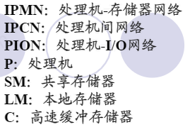
具有本地存储器、私有高速缓存、共享存储器和共享外围设备的一般处理机系统的互连结构
SM₁
SM₂
……
SM_{m}
(共享存储器)
IPMN
……
(共享I/O与外设)
C_{n}
磁盘
PION
LM
P_{n}
磁带
……
……
打印机
C₁
终端
…
LM
P₁
……
网络
IPCN

Slide 27
结构特征
(1)通信方式
  同步：同步地建立通信路径
  异步：动态地提出连接请求以建立通信路径
  混合型：同步+ 异步
(2)控制策略：控制网络中开关元件的状态以实现路径选择
  集中、分散
(3)交换方式
  线路交换：在发送和接收之间建立一条物理线路
  分组交换：数据打包，多条路径传送
(4)拓扑结构：网络的构造
  静态拓扑：结点之间的连接路径是固定的，不重可配置
  动态拓扑：使用开关元件，结点之间的路径可重配置
SwormHole
Virtual cut through

Slide 28
互连函数
将互连网的N个输入和N个输出端分别用整数（0，1，2，…，N-1）来表示，则表示相互连接的输出端号和输入端号之间的一一对应关系称为互连函数。
      为了在输入结点与输出结点之间建立对应关系，互连网络有三种表示方法：
      (1) 互连函数表示法：如：f(xn-1…x1x0)=x0xn-2…x1xn-1
      自变量和函数可以用二进制表示，也可以用十进制等表示
      (2) 图形表示法
      (3) 输入输出对应表示法
0 1 2 ……. N-1
f(0) f(1) f(2) … f(N-1)
0
互连
网络
0
1
1
输入: 0 1 2 3 4 5 6 7
输出: 1 0 3 2 5 4 7 6
…
…
n-1
n-1

Slide 29
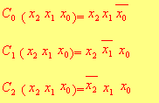
常用的互连函数如下：
恒等置换：
I( x_{n-1}x_{n-2}…x₁x₀ )= x_{n-1}x_{n-2}…x₁x₀
交换置换：实现二进制地址编号中第k(如0）位位置不同的输入和输出端之间的连接。
E(x_{n-1}x_{n-2}…x₁x₀ )= x_{n-1}x_{n-2}…x₁x₀
当结点数N＝8时，n=3，可得到常用的立方体互连函数：
交换函数主要用于超立方体互联网络中

Slide 30



Slide 31
均匀洗牌函数
均匀洗牌函数就是将输入端分成数目相等的两半，前一半和后一半按序一个隔一个地从头依次与输出端相连，类似洗扑克牌。其实质就是把输入端二进制地址循环左移一位。其函数表示为：
逆均匀洗牌函数是将输入端二进制地址编码循环右移一位而得到相应地输出端地址。其互连函数为：
均匀洗牌与逆均匀洗牌是两种十分有用的互连函数，以它们代表的链路与以交换置换代表的开关多级组合起来可构成Omega网络与逆Omega网络。

Slide 32

子混洗(subshuffle)S_{(k)} ,最低k位循环左移一位
超混洗(supershuffle)S^{(k)},最高k位循环左移一位

Slide 33
蝶式函数
蝶式函数是将输入二进制地址的最高位和最低位互换位置，所以蝶式互连函数定义为：
下图给出了N=8的蝶式函数变换图形。与均匀混洗函数类似，只用蝶式函数不能实现任意结点之间的连接。但是蝶式变换与交换变换的多级组合可作为构成方体多级网络的基础。
子蝶式B_{(k)}
最低k位的高低位互换
超蝶式B^{(k)}
最高k位的高低位互换

Slide 34
反位序函数
反位序函数是将输入端二进制地址的位序颠倒过来求得相应输出端的地址。其互连函数表示如下：
对于N=8的情况，正好有B(x)函数等于R(x)函数。
子反位序函数，最低k位的位序反过来
超反位序函数，最高k位的位序反过来
对于n＝3的情况，正好有：
R＝B，R₍₂₎＝B₍₂₎，R⁽²⁾＝B⁽²⁾。

Slide 35
PM2I函数
PM2I函数是一种移数函数，它是将输入端数组循环移动一定的位置向输出端传输。其函数表示为：
PM2＋i(x)=x+2^{i} mod N
PM2－i(x)=x－2^{i} mod N
其中，0≤x≤N－1，0≤i≤n－1，n= log₂N ，N为结点数。显然，PM2I互连网络共有2n个互连函数。类似地也有子、超移数函数。

Slide 36
例6.2：假设16个处理机的编号分别为0、1、…、15，采用单级互连网络。互连函数分别为：
(1)Cube3
(2)PM2+3
(3)PM2-0
(4)Shuffle
(5)Butterfly
(6)Reversal
第13号处理机分别与哪一个处理机相连？

Slide 37
解： (12)₁₀ = (1100)₂
(1) Cube3， (2) PM2+3， (3) PM2-0，
(4) Shuffle，(5) Butterfly， (6) Reversal
1100最高位取反得0100， 4号处理机
(12 + 8) MOD 16 = 4， 4号处理机
12 – 1 = 11， 11号处理机
1100循环左移1位得到1001, 9号处理机
1100的最高最低位交换0101, 5号处理机
1100的位序反过来为0011, 3号处理机

Slide 38
7.2 互连网络的种类
7.2.1 静态互连网络
7.2.2 循环互连网络
7.2.3 多级互连网络
7.2.4 全排列互连网络
7.2.5 全交叉开关网络

Slide 39
互连网络的特性
互连网络通常是用有向边或无向边连接有限个结点的组成。
互连网络的主要特性有：
(1) 网络规模：网络中结点的个数
(2) 结点度：与结点相连接的边数称为结点度。包括入度和出度。进入结点的边数叫入度，从结点出来的边数则叫出度
(3) 距离：两个结点之间相连的最少边数
(4) 网络直径：网络中任意两个结点间距离的最大值。用结点间的连接边数表示
(5) 结点间的线长：两个结点间连线的长度。用米、公里等表示
(6) 对称性：从任何结点看到拓扑结构都是一样的网络称为对称网络。对称网络比较易实现，编程也较容易。

Slide 40
互连网络传输的性能参数
      一台机器发送消息给另一台机器时，发送方的步骤如下：
        (1) 用户程序把要发送的数据拷贝到操作系统的缓冲区。
        (2) 操作系统把缓冲区中的数据打包，并发送的网络接口部件。
        (3) 网络接口硬件开始发送消息。
      数据包的接收步骤如下：
        (1) 把数据包从网络接口部件拷贝到操作系统缓冲区。
        (2) 检查收到的数据包，如果正确，给接收方发回答信号。
        (3) 把接收到的数据拷贝到用户地址空间。发送方接收到回答信号后，释放系统缓冲区

Slide 41
Performance Metrics
Sender
Overhead
Transmission time
(size ÷ bandwidth)
Sender
(processor
busy)
Time of
Flight
Transmission time
(size ÷ bandwidth)
Receiver
Overhead
Receiver
Transport Latency
(processor
busy)
Total Latency
Total Latency = Sender Overhead + Time of Flight +
Message Size ÷ BW + Receiver Overhead
Includes header/trailer in BW calculation?
Notes:
Easy to get these things confused! Colors should help
Min (link BW, bisection BW)
Assumes no congestion
Receiver usually longer
Better to send then receive
Store Like send
Read like Receive

Slide 42
互连网络在传输方面的主要性能参数
(1) 频带宽度(Bandwidth)：互连网络传输信息的最大速率。
(2) 传输时间(Transmission time)：等于消息长度除以频宽。
(3) 飞行时间(Time of flight)：第一位信息到达接收方所花费的时间。
(4) 传输时延(Transport latency)：等于飞行时间与传输时间之和。
(5) 发送方开销(Sender overhead)：处理器把消息放到互连网络的时间。
(6) 接收方开销(Receiver overhead)：处理器把消息从网络取出来的时间。
    一个消息的总时延可以用下面公式表示：
    总时延＝发送方开销＋飞行时间＋消息长度/频宽＋接收方开销

Slide 43
      例7.1：
      假设一个网络的频宽为10Mb/S，发送方开销为230us，接收方开销为270us。如果两台机器相距100米，现在要发送一个1000字节的消息给另一台机器，试计算总时延。如果两台机器相距1000公里，那么总时延为多大？
      解：
      光的速度为299792.5KM/S，信号在导体中传递速度大约是光速的50％，相距100米时总时延为：
      相距1000公里时的总时延为：

Slide 44
互连网络的种类
互连网络的种类很多，分类方法也很多
以互连特性为特征，可分为如下几类：
静态互连网络：连接通路是固定的，一般静态互连网络不能实现任意结点到结点之间的互连。
循环互连网络：通过多次重复使用同一个单级互连网络以实现任意结点到结点之间的互连。
多级互连网络：将多套相同的单级互连网络连接起来，实现任意结点到结点之间的互连。
全排列互连网络：不仅能够实现任意结点到结点之间的互连，而且能够同时实现任意结点到结点之间的互连
全交叉开关网络：除了能够同时实现任意结点到结点之间的互连之外，还能够实现广播和多播。

Slide 45
静态互连网络
静态互连网络是指在各结点间有专用的连接通路，且在运行中不能改变的网络。在静态互连网络中，每一个开关元件固定地与一个结点相连，建立该结点与邻近结点之间的连接通路，直接实现两结点间的通信。

Slide 46
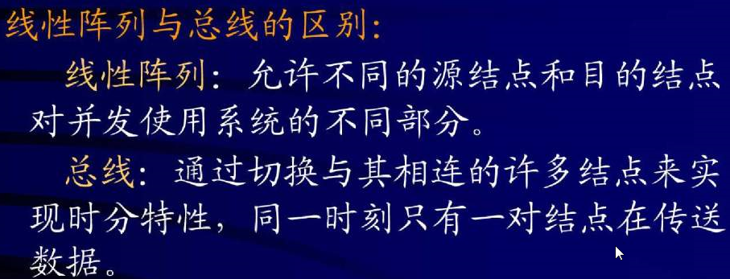
（1）线性阵列
静态互连网络
0 1 2 3
7 6 5 4
（1）
（2）环和带弦环
（3）循环移数网络
（4）树形和星形
（5）胖树形
（6）网格和环网形
（7）搏动式阵列
（8）超立方体
（9）带环立方体
（10）k元n-立方体网络
8 9 10 11
15 14 13 12
1
2
（2）
0
3
15
4
14
5
13
6
12
11
7
10
9
8

Slide 47
环形网
采用移数函数
单向环行网：右环网采用PM2₊₀函数，左环网采用PM2₋₀函数，对称，直径是N，结点度是2
双向环行网：又称一维邻居网，采用{PM2₊₀，PM2₋₀}函数，对称，直径为N/2 ，结点度是2
弦环网：增加的弦愈多，则结点度愈高，网络直径愈小。
循环移数网络：将每个结点与其距离为2的整数幂的结点连接构成。
循环移数网的结点度为2n-1，直径为⎡n/2⎤。

Slide 48
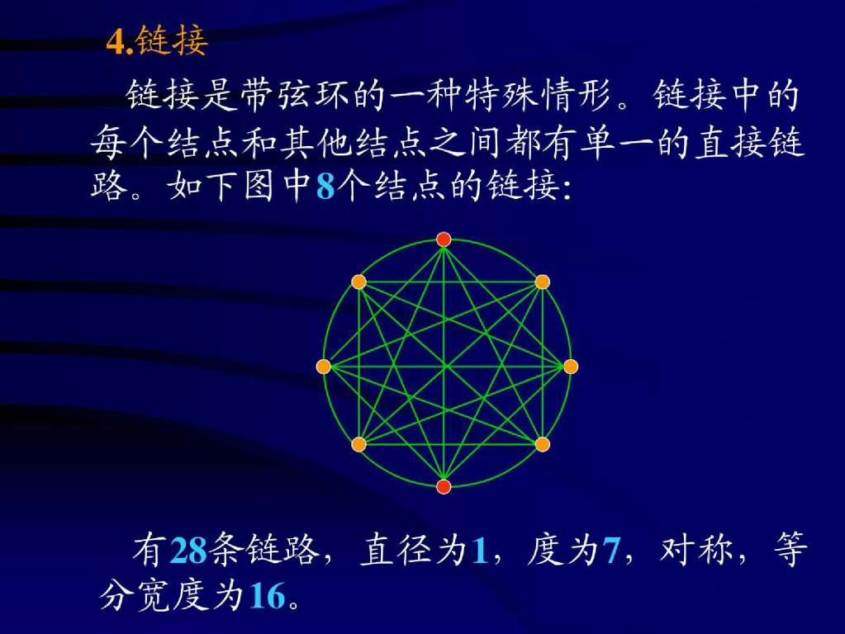
环形网
0
1
0
1
7
2
7
2
6
3
6
3
5
4
5
4
0
1
环形网
循环移数网
7
2
6
3
5
4
度为3的弦环网

Slide 49
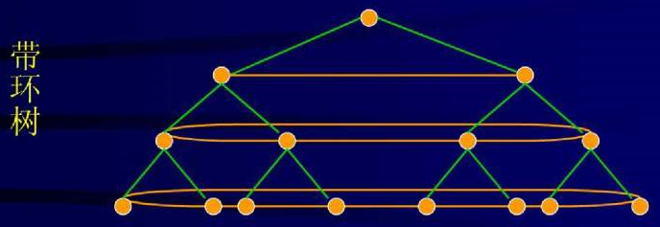
树形和星形网
二叉树：一棵k层二叉树有N＝2^{k－1}个结点，结点度是3，直径是2(k-1)。
星形：一种特殊的2层树，结点度很高，为d=N-1，直径是2。
二叉胖树：缓解了根结点通信速度高的矛盾

Slide 50
1
2
0
3
15
4
0
1
14
5
7
2
13
6
3
6
12
5
4
循环移数网
11
7
10
9
8
度为3的带弦环
二叉树网
二叉胖树网
星形网

Slide 51
      如果将结点度由2提高至3，可得到弦环网。增加的弦愈多，则结点度愈高，网络直径愈小。
      循环移数网络也是一种环形网，它将环上每个结点与其距离为2的整数幂的结点之间连接构成。循环移数网的结点度为2n-1，直径为 ⎡n/2⎤ 。
    树形和星形网
      一棵k层二叉树有N＝2^{k}－1个结点，结点度是3，直径是2(k-1)。
      星形是一种特殊的2层树，结点度很高，为d=N-1，直径是2。
      二叉胖树的结点度从叶子结点往根结点逐渐增加。胖树缓解了一般二叉树根结点通信速度高的矛盾。

Slide 52
Trees
Diameter and ave distance logarithmic
  k-ary tree, height d = log_{k} N
  address specified d-vector of radix k coordinates describing path down from root
Fixed degree
Route up to common ancestor and down
  R = B xor A
  let i be position of most significant 1 in R, route up i+1 levels
  down in direction given by low i+1 bits of B
H-tree space is O(N) with O(√N) long wires
Bisection BW?

Slide 53
Fat-Trees
Fatter links (really more of them) as you go up, so bisection BW scales with N

Slide 54
    网格形网
    是一种比较流行的网络结构，有各种变体形式。在Illiac IV、MPP、DAP、CM-2和Inetl Paragon中得到了实现。
    一般网格网，N＝n^{k} 结点的k维网格的结点度为2k，直径为k(n-1)。
    环网形网格网沿阵列每行每列都有环形连接。一个n×n二元环网的结点度为4，直径为2[n/2]。环网是一种对称的拓扑结构。
    Illiac IV的8×8 Illiac网格，其结点度为4，直径为7。一个n×n Illiac 网格的直径为d=n-1，为纯网格直径的一半。
网格形
环形网(网格卷绕)
Illiac网(圆环体卷绕)

Slide 55
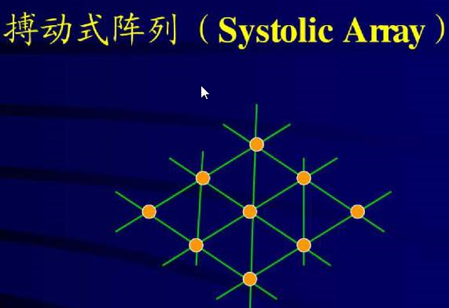
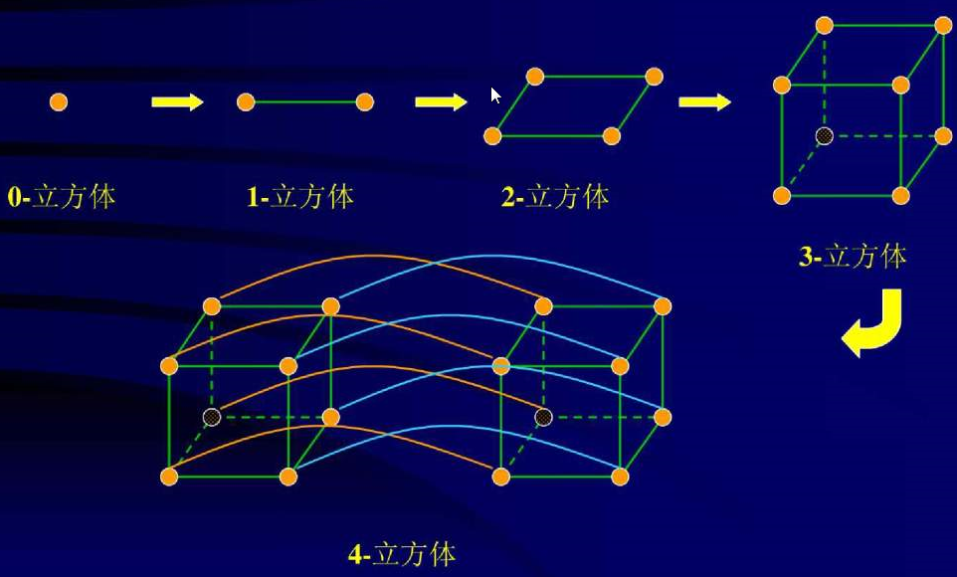

Slide 56
二维网格
二维网格拓扑结构，由于比较容易在VLSI芯片上实现，而且可扩充性也比较好，近年来在商业产品中得到了更多的应用。
典型的二维网格是一种 格式结构，每格上有一个处理机。该网格拓扑结构有两类：一类结构在网格中的外围结点不卷绕相接，如图(a)所示。另一类结构则把外围结点卷绕相接。在后一类结构中，外围结点的接法又可分两种，一种是同一行的结点相接，同一列的结点相接，如图(b)所示，这种接法叫做圆环体卷绕。还有一种是一行的尾与下一行的头，一列的尾与下一列的头相接，叫做网格卷绕。例如Illiac Ⅳ的互连网络，它的列间是圆环体卷绕，它的行间则是网格卷绕，如图(c)所示

Slide 57
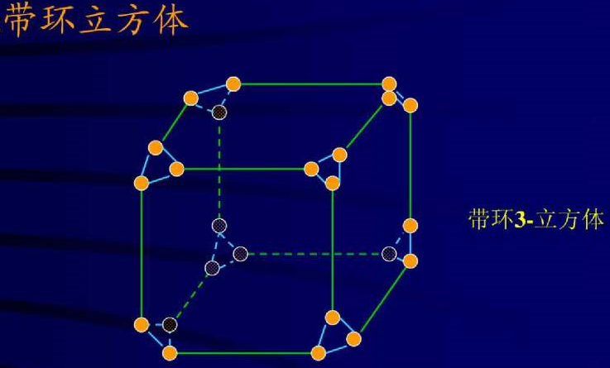
超立方体网
      n维立方体由N＝2^{n}个结点, 分布在n维上, 每维有两
      个结点
网络规模为2^{n}个结点
结点度为n
直径也为n
Y
010
011
110
111
X
000
Z
100
101

Slide 58
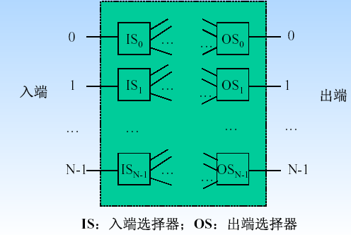
单级互连网络只能实现有限的几种连接。

Slide 59
单级互连网络只能实现有限的几种连接。
1.立方体单级网络（交换互连网络）
出端编码与连接的入端结点的编码有一位相反。
y
010
001
互连函数：
110
111
Cube₀=(b₂b₁b₀)；Cube₁=(b₂b₁b₀)；
Cube₂=(b₂b₁b₀)。
000
001
互连特性：
x
100
101
交换功能--互连函数可逆；
z
互连函数个数=log₂8=3；
最大连接度=log₂8=3；
结点最大间距=log₂8=3。

Slide 60
单级立方体网（Cube网）
该网络由立方体函数定义，立方体函数族有n个成员，分别是Cube₀，Cube₁，……，Cube_{n-1}。
立方体函数定义：Cube_{i}的功能是对入端结点编号二进制形式的第i位取反
Cube_{i}(X_{n-1}…X_{i+1}X_{i}X_{i-1}…X₀)=X_{n-1}…X_{i+1}X_{i}X_{i-1}…X₀，其中0≤i≤n-1
例如：Cube₀(0)=1，Cube₃(7)=15。
n=3的单级立方体网络拓扑形状如右图所示。
最坏情况下的传输需对输入结点编号的全部
n位取反。所以单级立方体网络的直径是n。
立方体函数性质：结合律、交换律以及自反
律（Cube_{i}重复使用2次的结果与原始自变量相
同）。

Slide 61
连接图：
000
000
000
000
000
000
001
001
001
001
001
001
010
010
010
010
010
010
011
011
011
011
011
011
100
100
100
100
100
100
101
101
101
101
101
101
110
110
110
110
110
110
111
111
111
111
111
111
Cube0
Cube1
Cube2
扩展成超立方体：
有n=log₂N个互连函数；
Cube_{i}=(b_{n-1}…b_{i}…b₀)；
最大连接度=log₂N；
结点最大间距=log₂N。
应用：几种互连函数反复调用，任意结点间可连接。

Slide 62
2.PM2I单级网络（循环移数网络）
出端编码与连接的入端结点编码相差2^{i}。
互连函数：
PM2I_{+i}(j)=(j+2^{i}) mod N；
n=log₂N,0≤i≤n-1,
PM2I_{-i}(j)=(j-2^{i}) mod N； 0≤j≤N-1
0
共有2n个互连函数(2n-1种不同)。
1
7
连接图：
±0：顺环圆周连接；
±1：顺环内接n/2边形连接；
2
6
±2：顺环内接n/4边形连接；
3
5
±(n-1)：顺环内直径连接。
4

Slide 63
单级加减2^{i}网
该网络由PM2I函数定义，PM2I函数共有n对成员，分别是PM2 _{±0}，PM2 _{±1}，……，PM2 _{±(n-1)}。
PM2I函数定义：PM2_{±i}的功能是对入端结点编号加或减2^{i}，然后再作模N运算
PM2_{+i}（j）= j + 2^{i} mod N
PM2_{-i}（j）= j - 2^{i} mod N
其中j = 0 ～ N - 1，i = 0 ～ n - 1。
例如：当N = 8时，
PM2₊₀（0）= 0 + 2⁰ = 1，
PM2₊₀（1）= 1 + 2⁰ = 2，
PM2₊₀（7）= 7 + 2⁰ = 0，
PM2₊₁（0）= 0 + 2¹ = 2。
N = 8的PM2₊₁（j）函数开关状态如右图
所示，其连接规律是把各入端结点编号加上
相同的增量2¹（mod N），获得出端结点编号。

Slide 64
N = 8的PM2_{+i}网络拓扑形状如下图所示，可以看出它包含多个强连通子图（即除去若干边以后仍能保证任何一对结点互相可达），所以这2n个函数并不是实现互连网的最小集合。实际应用中为了降低造价，人们往往取它们的一个子集来构造互连网。
性质1：对相同的i值，PM2_{+i}
与PM2_{-i}函数的传送路径相同，
方向相反（右图中所有箭头
反向即为PM2₋₁的拓扑形状）；
性质2：PM2_{+(n-1)} = PM2_{-(n-1)}。
根据性质2，我们知道
单级PM2I网络实际上只能
实现2n-1种不同的置换。
单级PM2I网络的直径是 。

Slide 65
互连特性：
2n个互连函数只有一种函数可逆，其余均不可逆
最大连接度2n-1；
结点最大间距 n/2 = log₂N/2 ≤log₂N/2；
互连函数个数2n。
应用：几种互连函数混合，任意结点间可连接。
实例：闭合螺旋结构为PM2I₊₀及PM2I_{±n/2}互连函数。

Slide 66
3.混洗交换单级网络
全混洗（二混洗）：
三混洗：
0000
0000
000
000
0001
0001
001
001
0010
0010
010
010
0011
0011
0100
0100
011
011
0101
0101
100
100
0110
0110
0111
0111
101
101
1000
1000
110
110
1001
1001
1010
1010
111
111
1011
1011
全混洗互连函数：
Shuffle(b_{n-1}b_{n-2}…b₁b₀)=(b_{n-2}…b₁b₀b_{n-1})；
全“0”或全“1”结点无法与其他结点连接，必须辅以交换互连函数，方可实现任意结点间连接。

Slide 67
最简单的交换互连函数为Cube₀，因此混洗交换网络由全混洗和交换网络组合而成。
交换互连函数：
Exchange(b_{n-1}b_{n-2}…b₁b₀)=(b_{n-1}b_{n-2}…b₁b₀)；
混洗交换互连函数：
Exchange[Shuffle(b_{n-1}b_{n-2}…b₁b₀)]
=(b_{n-2}…b₁b₀b_{n-1})；
连接图：
0
1
2
3
4
5
6
7

Slide 68
互连特性：
互连函数不可逆；
n次混洗和还原；
与循环移位REG工作类似
最大间距：n次交换，n-1次混洗，共2n-1次；
全混洗最先改变最高位(左移)，交换取反最低位。
应用：
多次调用混洗交换互连函数，可实现任意结点间的连接。
实例：
ILLIAC IV:闭合螺旋结构为PM2I±0及PM2I±n/2互连函数
单向环网:实现PM2I+0或PM2I-0互连函数
双向环网：实现PM2I±0互连函数

Slide 69
单级互联网络
(1)单级互连网络特性
任一单级互连网络均可表示成N_{入} N_{出}的过程。
任一单级互连网络可实现部分结点(一对或几对)间的连接，不能实现任意多对结点间的同时连接。
单级互连网络含义：某些连接方法或拓扑结构。
(2)单级互连网络应用
利用单级互连网络的特性作为实际IN的拓扑结构；
通过交换开关作为IN的可变因素；
通过交换开关多次控制实现IN的结点间任意互连。

Slide 70
静态网络特性比较
表1汇总了静态互连网络的重要特性。大多数网络的结点度都小于4，这是比较理想的。全连接网络的结点度太高。超立方体的结点度随 值增大而增大，当N值很大时其结点度也太高。
网络类型 | 结点度d | 网络直径D | 链路数l | 等分宽度B | 对称性 | 网络规格说明
线性阵列 | 2 | N-1 | N-1 | 1 | 非 | N个结点
环形 | 2 |  | N | 2 | 是 | N个结点
全连接 | N-1 | 1 | N(N-1)/2 |  | 是 | N个结点
二维网格 | 4 | 2（r－1） | 2N－2r | r | 非 | r×r网络，r＝
Illiac网 | 4 | r－1 | 2N | 2r | 非 | 与r＝的带弦环等效
2维环网 | 4 |  | 2N | 2r | 是 | r×r环网
超立方体 | n | n | nN/2 | N/2 | 是 | N个结点，n＝
CCC | 3 |  | 3N/2 | N/（2k） | 是 | N=k× 结点，环长k≥3

Slide 71
静态网络特性比较
网络直径的变化范围很大。但随着硬件寻径技术不断革新，直径已不是一个严重问题，因为任意两结点间的通信延迟在高度流水线操作下几乎是固定不变的。链路数会影响网络价格，等分宽度将影响网络的带宽。
对称性会影响可扩展性和寻径效率。客观地说，网络的总价格随d和l增大而上升。直径小仍然是一种优点。但是，结点间的平均距离可能是一种更好的量度指标。等分宽度可以用较宽的通道宽度来扩大。

Slide 72
循环互连网络
      一般静态互连网不能实现任意两结点之间的互连。有两种解决办法：
      循环互连网：多次重复使用同一个单级互连网络
      多级互连网：将多套相同的单级互连网络连接起来
      前一种方法是牺牲时间换取设备，后一种方法是以设备换取时间
      RN为网络连接寄存器，它有三个用处：
      发送消息，接收消息，转发消息

Slide 73
例如：对于一个3维立方体网，如果要从PE0发送消息到PE3，需要经过如下4步：
周期1：PE0→RN0，周期2：RN0→RN1
周期3：RN1→RN3，周期4：RN3→PE3
特点：节省了设备，增加了时间

Slide 74
动态互连网络
动态互连网络设置有源开关，因而可以根据需要借助控制信号对连接通路加以重新组合，实现所要求的通信模式。包括总线、多级互连网和交叉开关网络。
（1）总线
总线系统是一组导线和插座用于处理与总线相连接的处理机、存储器模块和外围设备间的数据业务。
总线被称为多个功能模块间争用总线或时分总线。
（2）开关模块
一个a×b开关模块有a个输入和b个输出。一个二元开关则与a=b=2的2 ×2开关模块相对应。实际中a和b通常选为a=b=2^{k}，k>=1。

Slide 75
      最常用的二元开关：a=b=2。
      每个输入可与一个或多个输出相连，但是在输出端必须避免发生冲突。一对一和一对多映射是容许的；但不容许有多对一映射。
      只容许一对一映射时称为置换连接，称这种开关为n×n交叉开关。
      具有直通和交换两种功能的交换开关称为二功能开关，或交换开关。用一位控制信号控制。
      具有所有四种功能的交换开关称为四功能开关，用两位控制信号控制。

Slide 76
多级互连网络
      能够实现结点到结点之间的任意互连是互连网络的一种基本功能。循环互连网络虽然能够实现结点到结点之间的任意互连，但是，其通信速度低。
      多级互连网络采用多个相同的或不同的互连网络直接连接起来。属于组合逻辑线路，一个时钟周期就能够实现任意结点到结点之间的互连。
      多级互连网络采用的关键技术：
      (1) 交换开关
      (2) 交换开关之间的拓扑连接
      (3) 对交换开关的不同控制方式

Slide 77
交换开关
      一个a×b交换开关有a个输入和b个输出。
      最常用的二元开关：a=b=2。
      每个输入可与一个或多个输出相连，但是在输出端必须避免发生冲突。一对一和一对多映射是容许的；但不容许有多对一映射。
      只容许一对一映射时称为置换连接，称这种开关为n×n交叉开关。
      具有直通和交换两种功能的交换开关称为二功能开关，或交换开关。用一位控制信号控制。
      具有所有四种功能的交换开关称为四功能开关，用两位控制信号控制。

Slide 78
直通
交换
上播
下播
交换开关和合法状态
模块大小
合法状态
交换连接
2×2
4
2
4×4
256
24
8×8
16777216
40320
n×n
n^{n}
n!

Slide 79
    2、拓扑结构
      前一级交换开关的输出端与后一级交换开关的输入端之间的连接模式称为拓扑结构。
      通常采用前面介绍的互连函数实现拓扑结构
      实际上，从结点的输出到第一级交换开关的输入，以及从最后一级交换开关的输出到结点的输入也可以采用拓扑结构连接。
    3、控制方式
      在多级互连网络中有多级交换开关，每一级又有多个交换开关。通常有三种控制方式
      (1) 级控制：同一级交换开关使用同一个控制信号控制。
      (2) 单元级控制：每个交换开关分别控制。
      (3) 部分级控制：例如，第i级使用i+1个控制信号控制 (0≤i≤n-1)。
      同一个多级互连网络分别常用三种不同的控制方式，可以构成三种不同的互连网络。

Slide 80
    4、多级立方体网
      采用二功能开关，总共需要开关 n 2^{n-1}个。
      采用交换函数构成拓扑结构，各级分别采用E₀、E₁、…E_{n-1}交换函数。
      当所有开关都直通时，实现恒等变换。
      当A、B、C、D四个开关交换，其余直通时实现 E₀ 互连函数。
      当E、F、G、H四个开关交换，其余直通时实现 E₁ 互连函数。当I、J、K、L四个开关交换，其余直通时实现 E₂ 互连函数。
      采用三种不同的控制方式，可以构成三种不同的互连网络。
      采用级控制可以构成STARAN交换网。
      采用部分级控制，可以构成STARAN移数网。
      采用单元控制可以构成间接二进制n方体网。

Slide 81
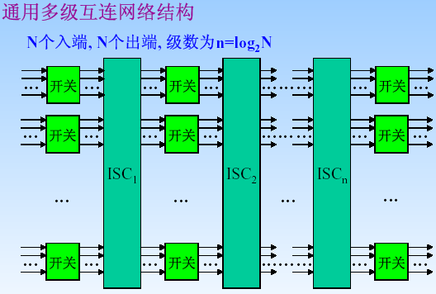
开关：a ⋅b开关，如2 ⋅2开关ISC：级间互连模式

Slide 82
多级立方体网络(N=8, n=log₂8=3)
0
A
E
I
0
1
1
2
B
F
J
2
3
3
4
C
G
K
4
5
5
6
D
H
L
6
7
7
k = 0
k = 1
k = 2
有STARAN网络——级控制、部分级控制
间接二进制n方体网络——单元控制
以STARAN网络为例
交换开关：二功能（直通和交换） 拓扑结构：第i级为Cubei；

Slide 83
(1)交换功能(FLIP网络）
控制：级控制(开关为1时交换功能，否则为直通)
 |  | 级控制信号（k₂k₁k₀）
 |  | 000 | 001 | 010 | 011 | 100 | 101 | 110 | 111
入 端 | 0 | 0 | 1 | 2 | 3 | 4 | 5 | 6 | 7
 | 1 | 1 | 0 | 3 | 2 | 5 | 4 | 7 | 6
 | 2 | 2 | 3 | 0 | 1 | 6 | 7 | 4 | 5
 | 3 | 3 | 2 | 1 | 0 | 7 | 6 | 5 | 4
 | 4 | 4 | 5 | 6 | 7 | 0 | 1 | 2 | 3
 | 5 | 5 | 4 | 7 | 6 | 1 | 0 | 3 | 2
 | 6 | 6 | 7 | 4 | 5 | 2 | 3 | 0 | 1
 | 7 | 7 | 6 | 5 | 4 | 3 | 2 | 1 | 0
功 能 |  | i | Cube₀ | Cube₁ | Cube₀ + Cube₁ | Cube₂ | Cube₀ + Cube₂ | Cube₁ + Cube₂ | Cube₀ + Cube₁ + Cube₂

Slide 84
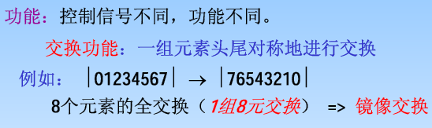
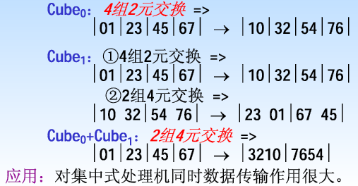

Slide 85
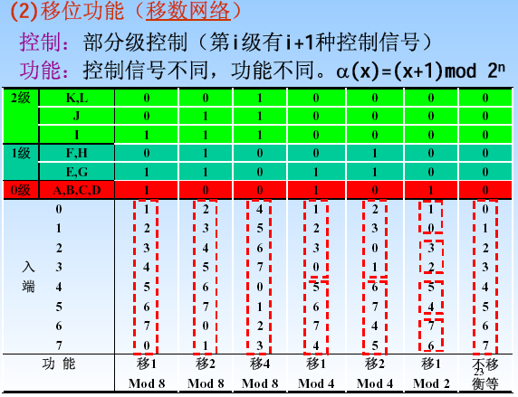

Slide 86
应用：
移数功能很适合于累加求和算法实现；
不同的Mod，可用作不同的分组操作。
例1：编号0~F的PE间，要实现下列通信配对：(7, D), (6, C), (5, F), (4, E), (3, 9), (2, 8), (1, B), (0, A)。 画出互连网络结构图，写出控制方式级各开关状态。
答：因需实现双向交换功能，选择STARAN的交换网络（级控制方式）可满足要求。 因共有16个结点（N=16），编码需要4位，所以开关共4级（n=log216=4）。
网络结构图如下页：

Slide 87
0
0
1
1
2
2
3
3
4
4
5
5
6
6
7
7
8
8
9
9
A
A
B
B
C
C
D
D
E
E
F
F
级
k0
k1
k2
k3
拓扑结构：不同级完成地址不同位取反功能。
注意：有交换开关的拓扑结构的实现。

Slide 88
(a)因≤7的结点需与＞7的结点配对，故需1组16元交换；
(b)因0-3的结点与8-B的结点配对，故需2组8元交换；
结果：0-3 .8-B，4-7 .C-F
(c)因0-1的结点与A-B的结点配对，故需4组4元交换；结果：0-1 .B-A，2-3 .9-8
(d)因0结点与A结点配对，故需8组2元交换。
各级开关状态：k3k2k1k0=(1010)
1组16元交换 Cube₀+Cube₁+Cube₂+Cube₃
2组8元交换 Cube₀+Cube₁+Cube₂
4组4元交换 Cube₀+Cube₁
8组2元交换 Cube₀
相加 Cube₁+ Cube₃

Slide 89
例2：并行处理机有16个PE，实现相当于4
组4元交换，然后2组8元交换，再1组16元交
换功能。写出互连函数一般式、各级交换开
关状态。
答：因需实现交换功能，故选择STARAN的
交换网络(级控制方式）。
4组4元交换 Cube₀+Cube₁
2组8元交换 Cube₀+Cube₁+Cube₂
1组16元交换 Cube₀+Cube₁+Cube₂+Cube₃
相加 Cube₀+Cube₁ +Cube₃
互连函数：f(b₃b₂b₁b₀)=(b₃b₂b₁b₀)
各级开关状态：k₃k₂k₁k₀=(1011)

Slide 90
多级混洗交换网络（Omega网络）
0
A
E
I
0
1
1
2
B
F
J
2
输入
3
3
4
C
G
K
4
5
5
6
D
H
L
6
7
7
级
2
1
0
交换开关：四功能（允许实现一对多的连接）
拓扑结构：所有级相同，均为“全混洗+N/2个交换开关阵列”结构；
实现函数Exchange[Shuffle(bn-1bn-2…b0)]
控制方式：级控制、部分级控制、单元控制；
连接图：第n-1级靠近入端；

Slide 91
功能：
(1)级控制且开关为二功能开关：
ω网络是STARAN交换网络的逆网络； （F、G交换位置）
(2)部分级控制且开关为二功能：
ω网络是STARAN移数网络的逆网络；
(3)单元控制：可实现更强大的功能。
利用交换开关的播送功能实现一对多的连接。

Slide 92
多级混洗—交换网络
多级混洗—交换网络又称为Omega网。
多级混洗—交换网络结构：它由n级构成，每一级包含一个无条件混洗拓扑线路和一列可控的二元交换开关，前后重复，便于制造。如P436图7.43所示。
各级编号是n-1，……，0，即按降序排列。
在多级混洗—交换网络中，单独一级混洗拓扑线路可完成一次数据混洗（shuffle），而单独一列二元交换开关在处于“交换”状态时可完成一次交换操作（Cube₀）。如果各级二元交换开关都处于“直连”状态，N个结点的数据通过网络仅经过n次混洗操作，排列顺序最终恢复输入状态（混洗函数性质2）；如果各级二元交换开关都处于“交换”状态，则N个结点的数据在每次混洗之后紧接着一次交换（Cube₀），也就是地址码的最低位取反，最后n位地址均被取反。程序员根据数据置换或复制的需要，可以灵活地设置各开关的状态。

Slide 93
多级混洗—交换网络寻径算法（路由算法）
目的：根据给定的输入/输出对应关系，确定各开关的状态。
名称：源-目的地址异或法
操作：将任一个输入地址与它要到达的输出地址作异或运算，其结果的bit_{i}位控制数据到达的第i级开关，“0”表示“直连”，“1”表示“交换”。
例如给定传输101B→011B，二者异或结果为110B，于是从101B号输入端开始，把它遇到的第2级开关置为“交换”，第1级开关置为“交换”，第0级开关置为“直连”。如下图红线所示。

Slide 94
5.全排列网络
①多级网络比较
灵活性(低→高)：STARAN、间接二进制n方体、
Omega(ω)、ADM(混洗四功能)
成本(低→高)：同上
用途： STARAN、Omega PE←→M
间接二进制n方体 PE→PE
功能：只能实现同时部分多对多功能。
②全排列网络(只允许1对1)
定义：所有入端、出端的连接均不发生冲突的网络，又称非阻塞型网络，即：N_{入}→N_{出}有N！种排列。

Slide 95
互连网络要求：全排列网络(非阻塞型网络)。
STARAN等网络属于阻塞型网络。
证明：对n=log₂N级网络，开关数=N/2×n。
排列数
全排列网络实现：
思想：N!＜N^{N/2}×N^{N/2}＜N^{N}。
原有多级网络通过锁存器运行两次即可。
两个log₂N网络背靠背串联。
同时允许1对多和1对1的全交叉网络

Slide 96
7.2 消息传递机制
    研究各种寻径方法，并分析它们的通信时延问题
消息寻径方式
    四种寻径方式：线路交换，存储转发、虚拟直通和虫蚀寻径等。
1. 消息格式：消息是结点间通信的逻辑单位，它常常由任意数目的长度固定的包所组成，因此其长度是可变的。
包是包含寻径目的地址的基本单位。每个包需要一个序号，以便重新组装消息。
可以将包进一步分成一些固定长度的片，寻径信息和序号形成头片，其余的片是数据片。如下图所示：

Slide 97
消息
包
片
D
D
D
D
D
D
S
R
R：导径信息 S：序号 D：数据片
R：在消息传递网络中通信的信息单位：消息、包和片的格式

Slide 98
  2、四种寻径方式
  线路交换(circuit switch)
  先建立一条从源结点到目的结点的物理通路，然后再传递消息。传输时延公式：
  T = (Lt/B)∗D+L/B，其中：Lt为建立路径所需小信息包的长度，L为信息包的长度，D为经过的结点数，B为带宽。
      优点：实际通信时间较短，使用缓冲区少。
      缺点：建立源结点到目的结点的物理通路开销很大，占用物理通路的时间长。

Slide 99
    存储转发(store and forward)
      每个结点有一个包缓冲区，包从源结点经过中间结点到达目的结点。
      存储转发网络的时延与源和目的地之间的距离成正比。传输时延公式： T = (L/B) ∗D + L/B = (D + 1) ∗ L/B
      优点：占用物理通路的时间比较短。
      缺点：包缓冲区大，时延大（与结点距离成正比）。
    虚拟直通(virtual cut through)
      当接收到用作寻径的消息头部时，即开始路由选择。通信时延公式：
      T=(Lh/B) ∗ D + L/B = (Lh ∗ D+ L)/B
      其中：Lh是消息的寻径头部的长度，一般有，L>>Lh×D；通信时延可以近似为：T＝L/B，与结点数无关。

Slide 100
      当出现寻径阻塞时，只能将整个消息存储在寻径结点中。
      主要优点：通信延迟与结点数无关。
      主要缺点：每个结点需要有足够大的缓冲区来存储最大信息包。在最坏的情况下与存储转发方式的 通信时延是一样的，经过的每个结点都发生阻塞，都需缓冲
    虫蚀寻径(wormhole)
      把包分成更小的片。每个结点的寻径器中有片缓冲区。
      用头片直接开辟一条从输入结点到输出结点的路径。每个消息中的片以流水方式在网络中向前“蠕动”。
      当消息的头片到达一个结点A的寻径器后，寻径器根据头片的寻径消息立即做出路由选择

Slide 101
      如果所选择的通道或的结点的片缓冲区不可用时，头片必须在该结点的片缓冲区中等待，其它数据片也在原来的结点上等待。通信时延用公式：
      T = Tf×D + L / B = (Lf/B) × D + L/B
      = (Lf × D + L) / B
      其中：Lf是片的长度，Tf是片经过一个结点所需时间。一般有L>>Lf×D，通信时延公式近似为T＝L/B，与结点数无关
      虫蚀寻径的优点：
      每个结点的缓冲区较小，易于VLSI实现。
      较低的网络传输时延。
      通道共享性好，利用率高。
      易于实现选播和广播通信方式。
      虫蚀寻径的缺点：
      当消息的一个片被阻塞时，整个消息都被阻塞，占用了结点资源。

Slide 102
Message-Passing Mechanisms
Store-and-forward routing
Wormhole routing
Virtual channels
Deadlock situations
Deterministic and adaptive routing algorithms

Slide 103
Message Formats
Message: logical unit for internode communication
Packet: basic unit containing destination address for routing
Packets have sequencing # for reassembly
Flits: flow control digits of packets
Store-and-forward: packets
Wormhole routing: flits

Slide 104
Packets and Flits
Header flits contain routing information and sequence number
Flit length affected by network size
Packet length determined by routing scheme and network implementation
Lengths also dependent on channel b/w, router design, network traffic, etc.

Slide 105
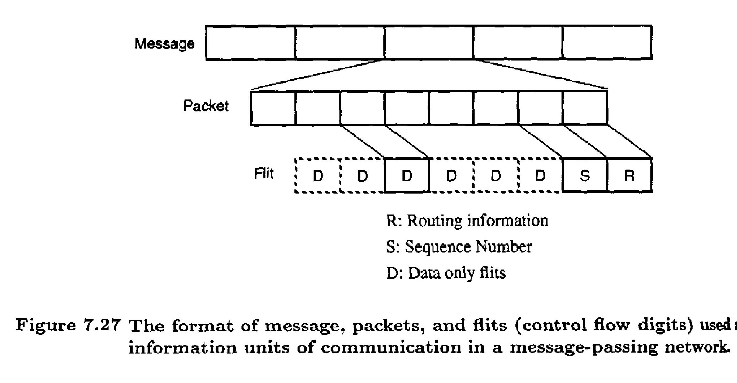
Message Format

Slide 106
Store-and-Forward Routing
Packets are the basic unit
Each node has a packet buffer
When a packet reaches an intermediate node, it is first stored in the buffer, sent when output channel and next buffer ready
Latency directly proportional to the distance between source and destination

Slide 107
Wormhole Routing
Flits are the basic unit
Transmission through sequence of routers
All flits of same packet are pipelined
All data flits follow header flit
Packets can be interleaved, not flits
Latency is almost independent of distance

Slide 108
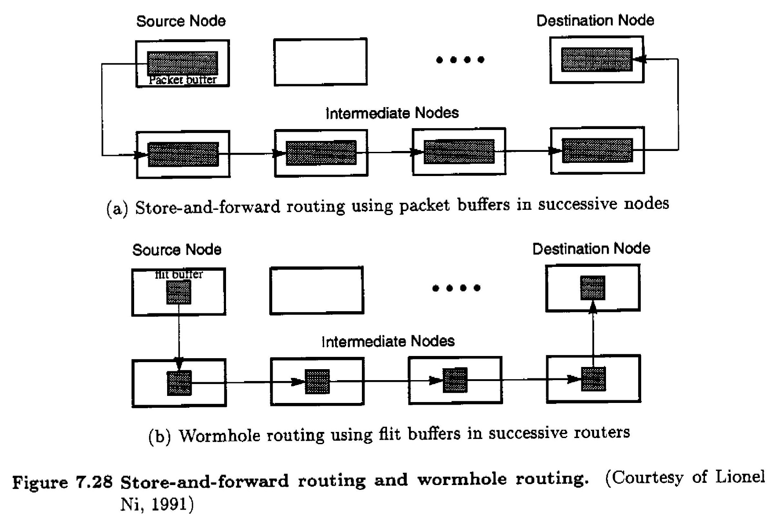

Slide 109
Asynchronous Pipelining
Pipelining of flits is asynchronous
A 1-bit ready/request line used between adjacent routers
When D is ready to receive a flit, R/A = 0
When S ready, R/A = 1, and transmits flit i
While flit being received, R/A stays high
Repeat cycle for remaining flits

Slide 110
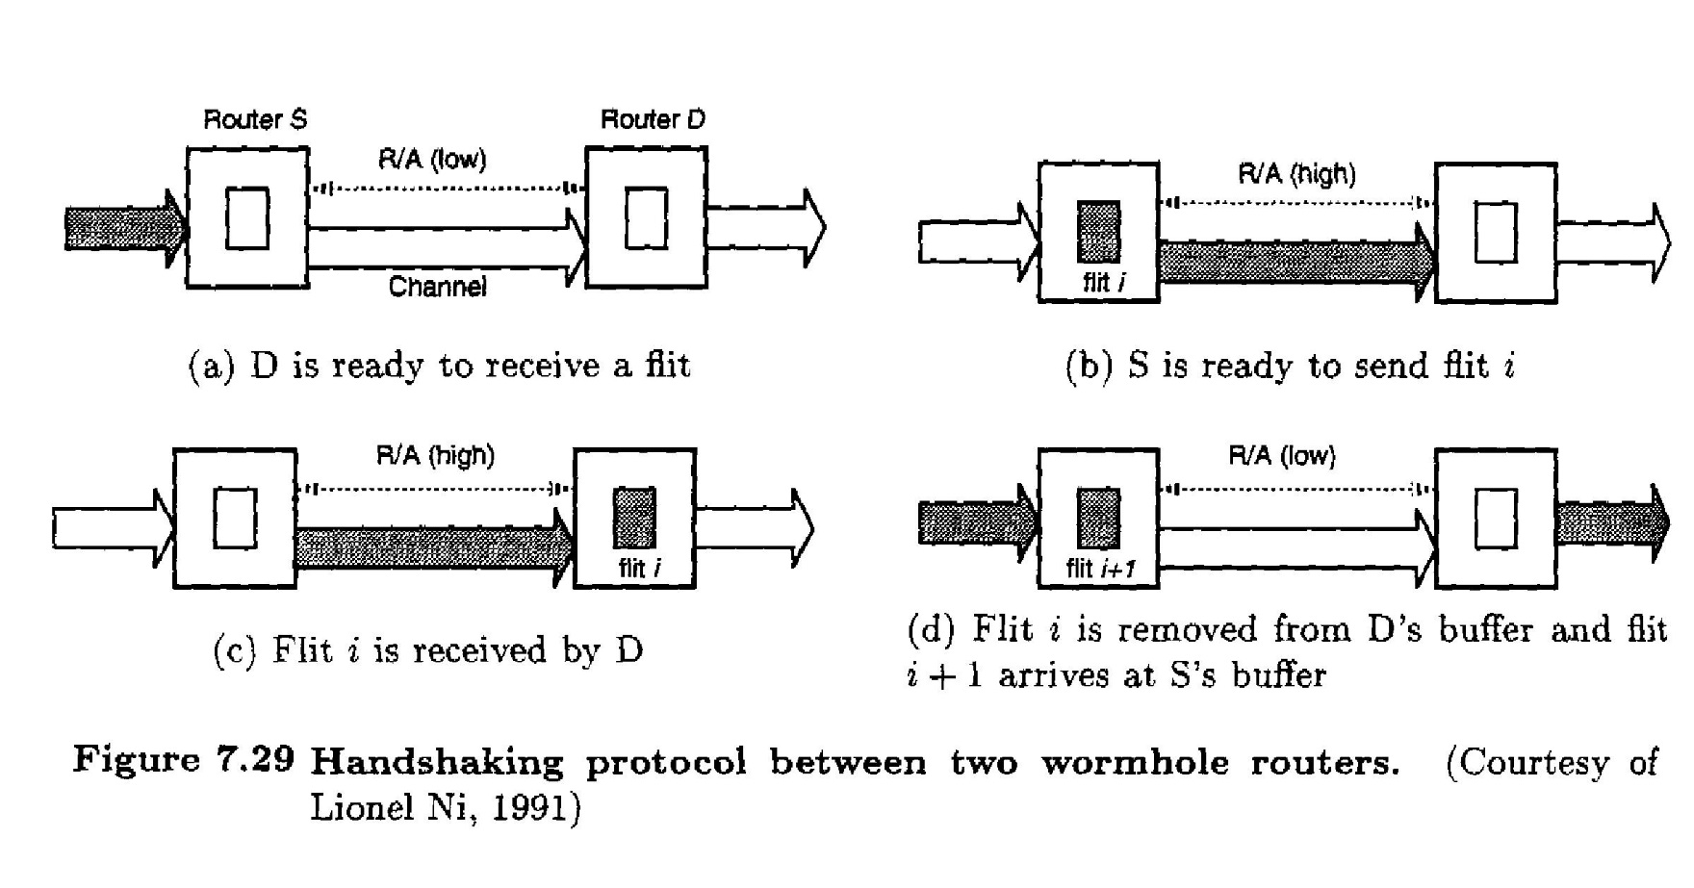
Handshaking Protocol

Slide 111
Latency Analysis
L=packet length W=channel b/w (bits/s)
D=distance F=flit length
T_{SF}=L/W (D + 1)
T_{WH}=L/W + F/W x D
Store-and-forward: controlled by s/w
Wormhole: controlled by h/w

Slide 112
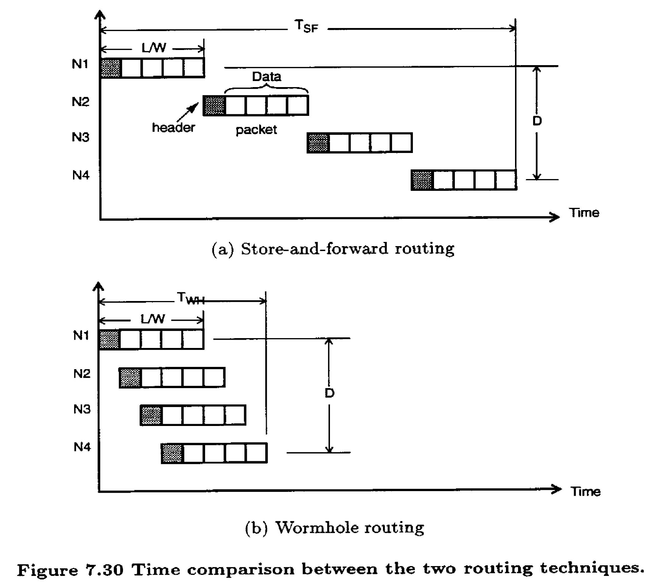

Slide 113
Virtual Channels
A logical link b/t two nodes, formed by a flit buffer in source, a physical channel b/t them, and a flit buffer in receiver
Physical channel is time-shared by virtual channels
Sharing of physical channel by set of virtual channels is conducted bytime-multiplexing on a flit-by-flit basis

Slide 114
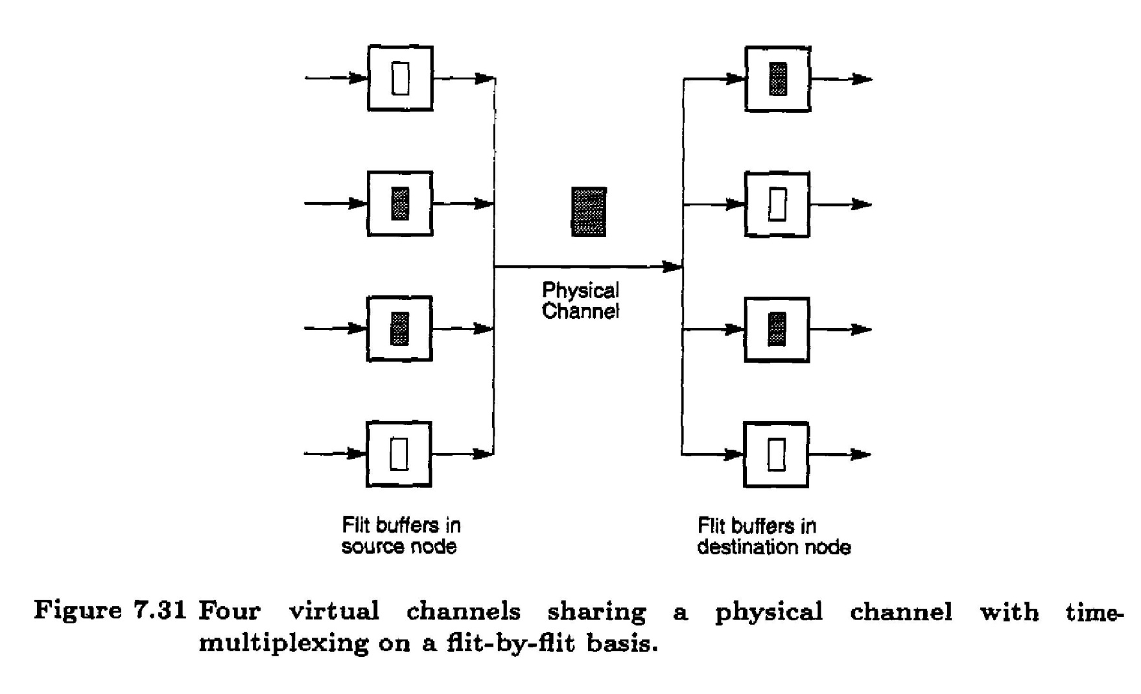

Slide 115
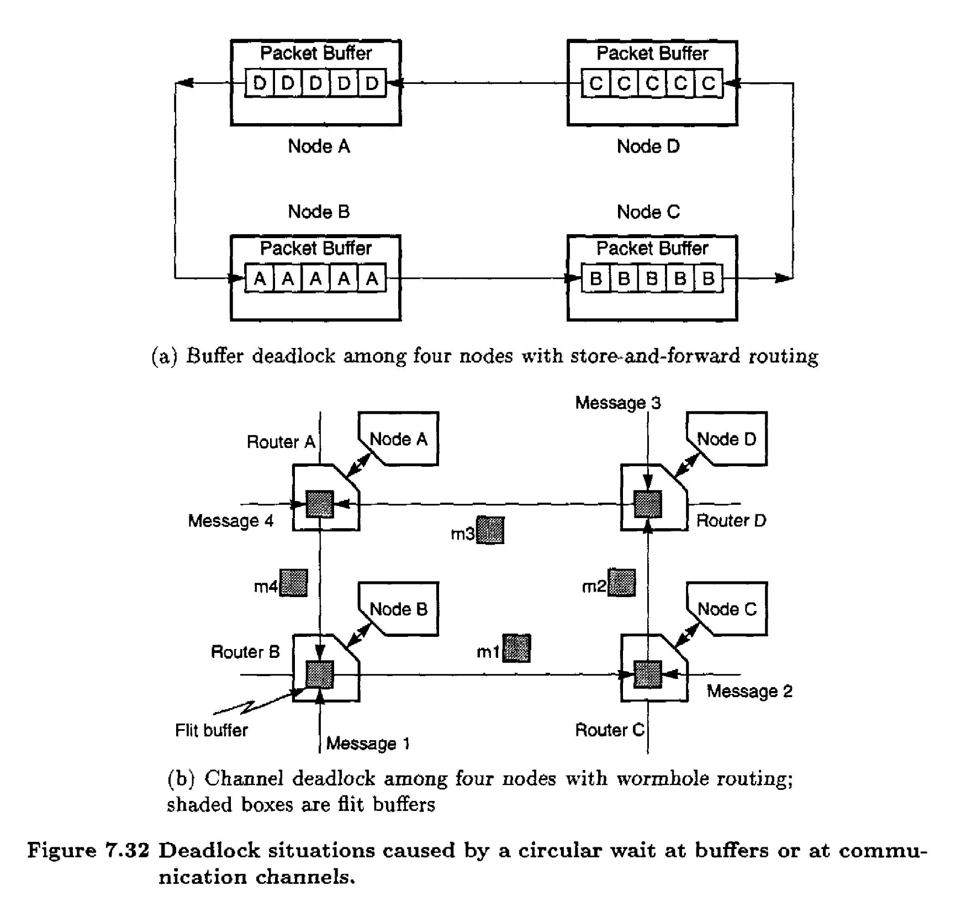

Slide 116
Deadlock Avoidance
Unidirectional/bidirectional channels
Combining two unidirectionals into one bidirectional will increase utilization rate and double channel b/w
Arbitration more complex for bidirectional
High-speed mulitplexing is required for implementing large # of virtual channels

Slide 117
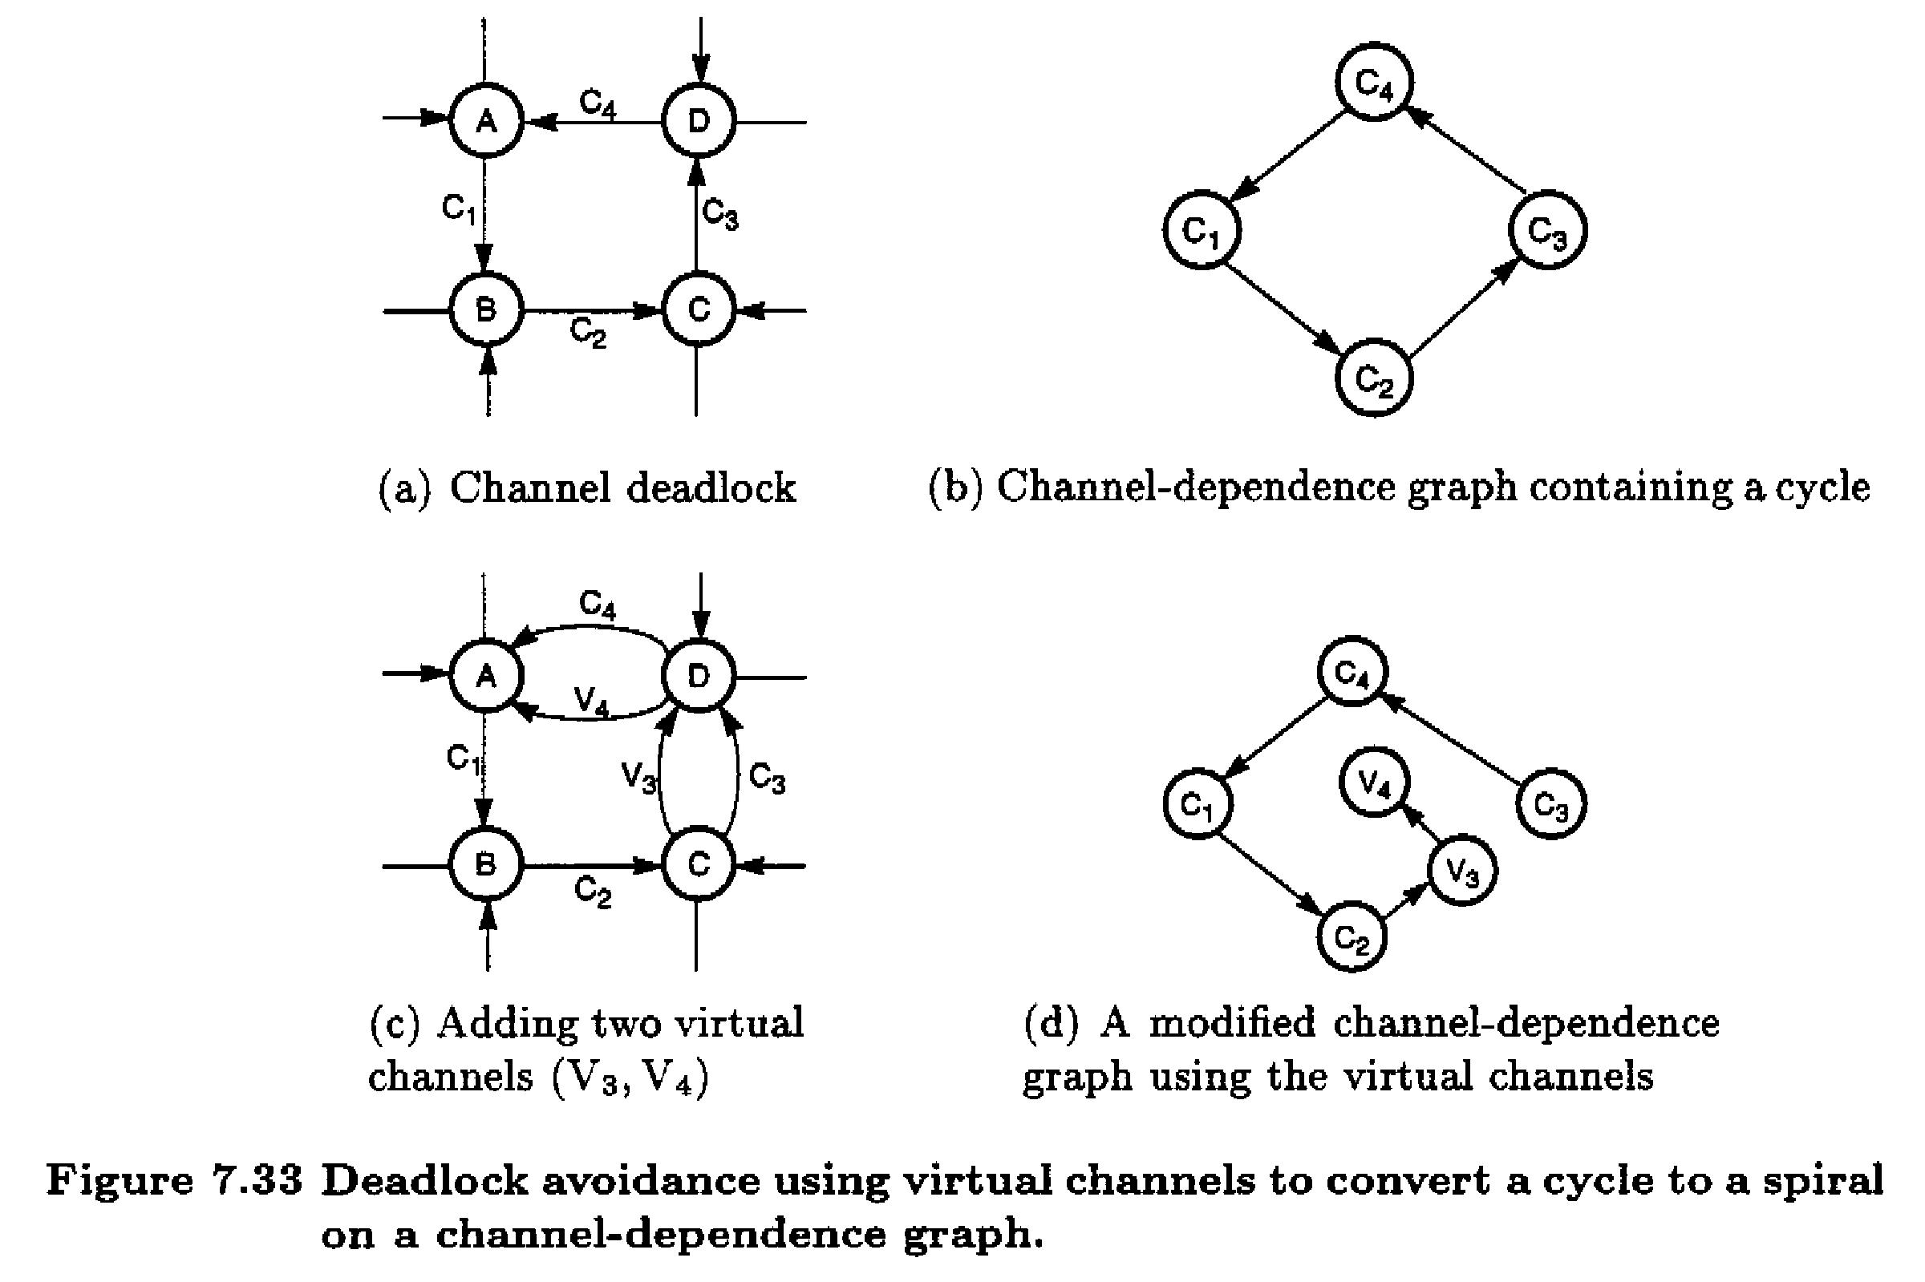

Slide 118
Packet Collision Resolution
To move a flit b/t adjacent nodes must have:
  Source buffer holding flit
  Channel being allocated
  Receiver buffer accepting flit
Arbitration decisions
  Which packet will be allocated the channel
  What to do with rejected packet

Slide 119
Buffering with Virtual Cut-Through Routing
Rejected packet temporarily stored in buffer
Requires large buffer to hold entire packet
Does not waste allocated resources
Best case: wormhole routing
Worst case: store-and-forward

Slide 120
Blocking and Detour Policies
Blocking: block rejected packet, do not abandon
  Economical, idle resources
Discard: drops blocked packed
  Waste of resources
Detour: misroute to a detour channel
  Flexible, but wastes channel resources, may cause cycle of livelock

Slide 121
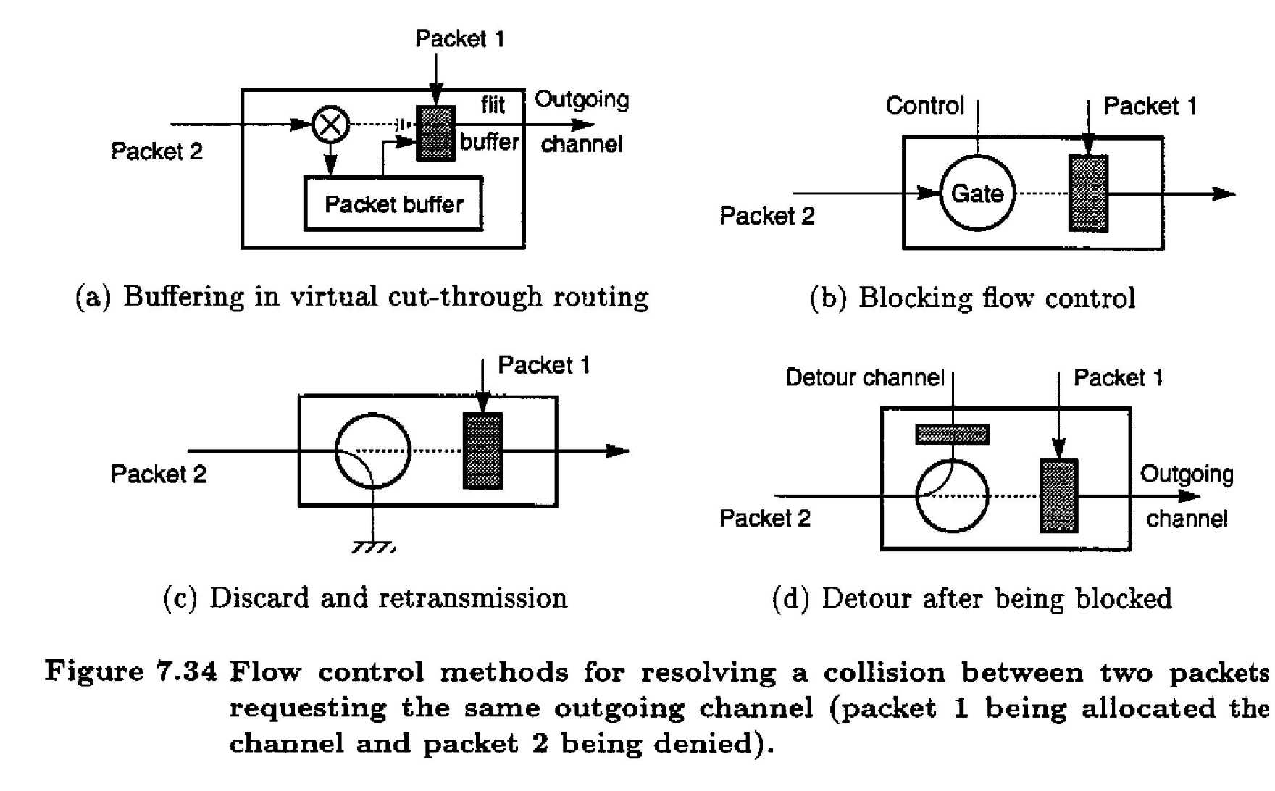

Slide 122
Dimension-Order Routing
Deterministic: patch completely determined
Adaptive: depends on n/w conditions
Dimension-Order: Require selection of successive channels to follow a specific order based on dimensions
  X-Y routing, E-cube routing

Slide 123
    路由选择的基本概念
    互连网络的基本功能，就是要在多处理机或多计算机的各个结点间实现高效率的通信。在静态互连网络中，当源结点和目的结点间没有直接的链路相连接时，信息就要经过中间的结点进行传递。路由选择就是用来实现经中间结点转递功能的通信方法和算法。通俗的说，路由选择就是通路选择或路径选择，有的文献中简称寻径。
    网络结点间建立通信通路有静态和动态两种方法。静态方法是在程序执行之前就把通路配置好了，并且在程序的整个执行过程中一直保持这个连接。这个方法仅适合于事先已经知道程序的通信需求，并且在通信的节点建有足够多的可供配置专用通路的网络资源。但是大部分情况下，程序的通信需求事先并不能预测，需要采用动态方法，按需求动态建立通信通路。

Slide 124
    常用的静态拓扑互连网络中，常用的通路选择方法有两种，一种是确定性方法，一种是自适应方法。
    (1) 确定性通路选择法
    确定性(deterministic)方法完全由源地址和目的地址来决定路由，一对源地址和目的地址之间只有一条通路可选，这条固定的通路通常是选择几条最短通路中的一条，而且在这条通路的各个中间节点间转递分组的算法也要求简单。这种算法的优点是简单，但如果遇到有冲突或故障时，就无法改选其他通路。
    (2) 自适应通路选择法
    在自适应(adaptive)方法中。通信的通路每次都要根据通信资源或者网络的情况来选择，这样就可以避开拥挤的或者有故障的结点，从而网络资源的利用效率可以得到改进。

Slide 125
    两种具体的寻径算法
    下面重点讨论两种具体的确定性寻径算法，即X-Y寻径算法和E-立方寻径算法。前者用于二维互连网络，后者用于超立方互连网络。
    (1) X-Y寻径算法
    X-Y寻径算法在二维互联网络中选择路由时，首先沿着X维方向确定路径，然后沿着Y维方向选择路径。
    假定从任意源结点s=(X1，Y1)到任意目的结点d=(X2，Y2)。寻径从s开始，首先沿着X方向前进一直到d所在的第X2列为止，然后沿Y方向前进直到d。
    X-Y寻径法有四种寻径模式：东-北，东-南，西-北，西-南。

Slide 126
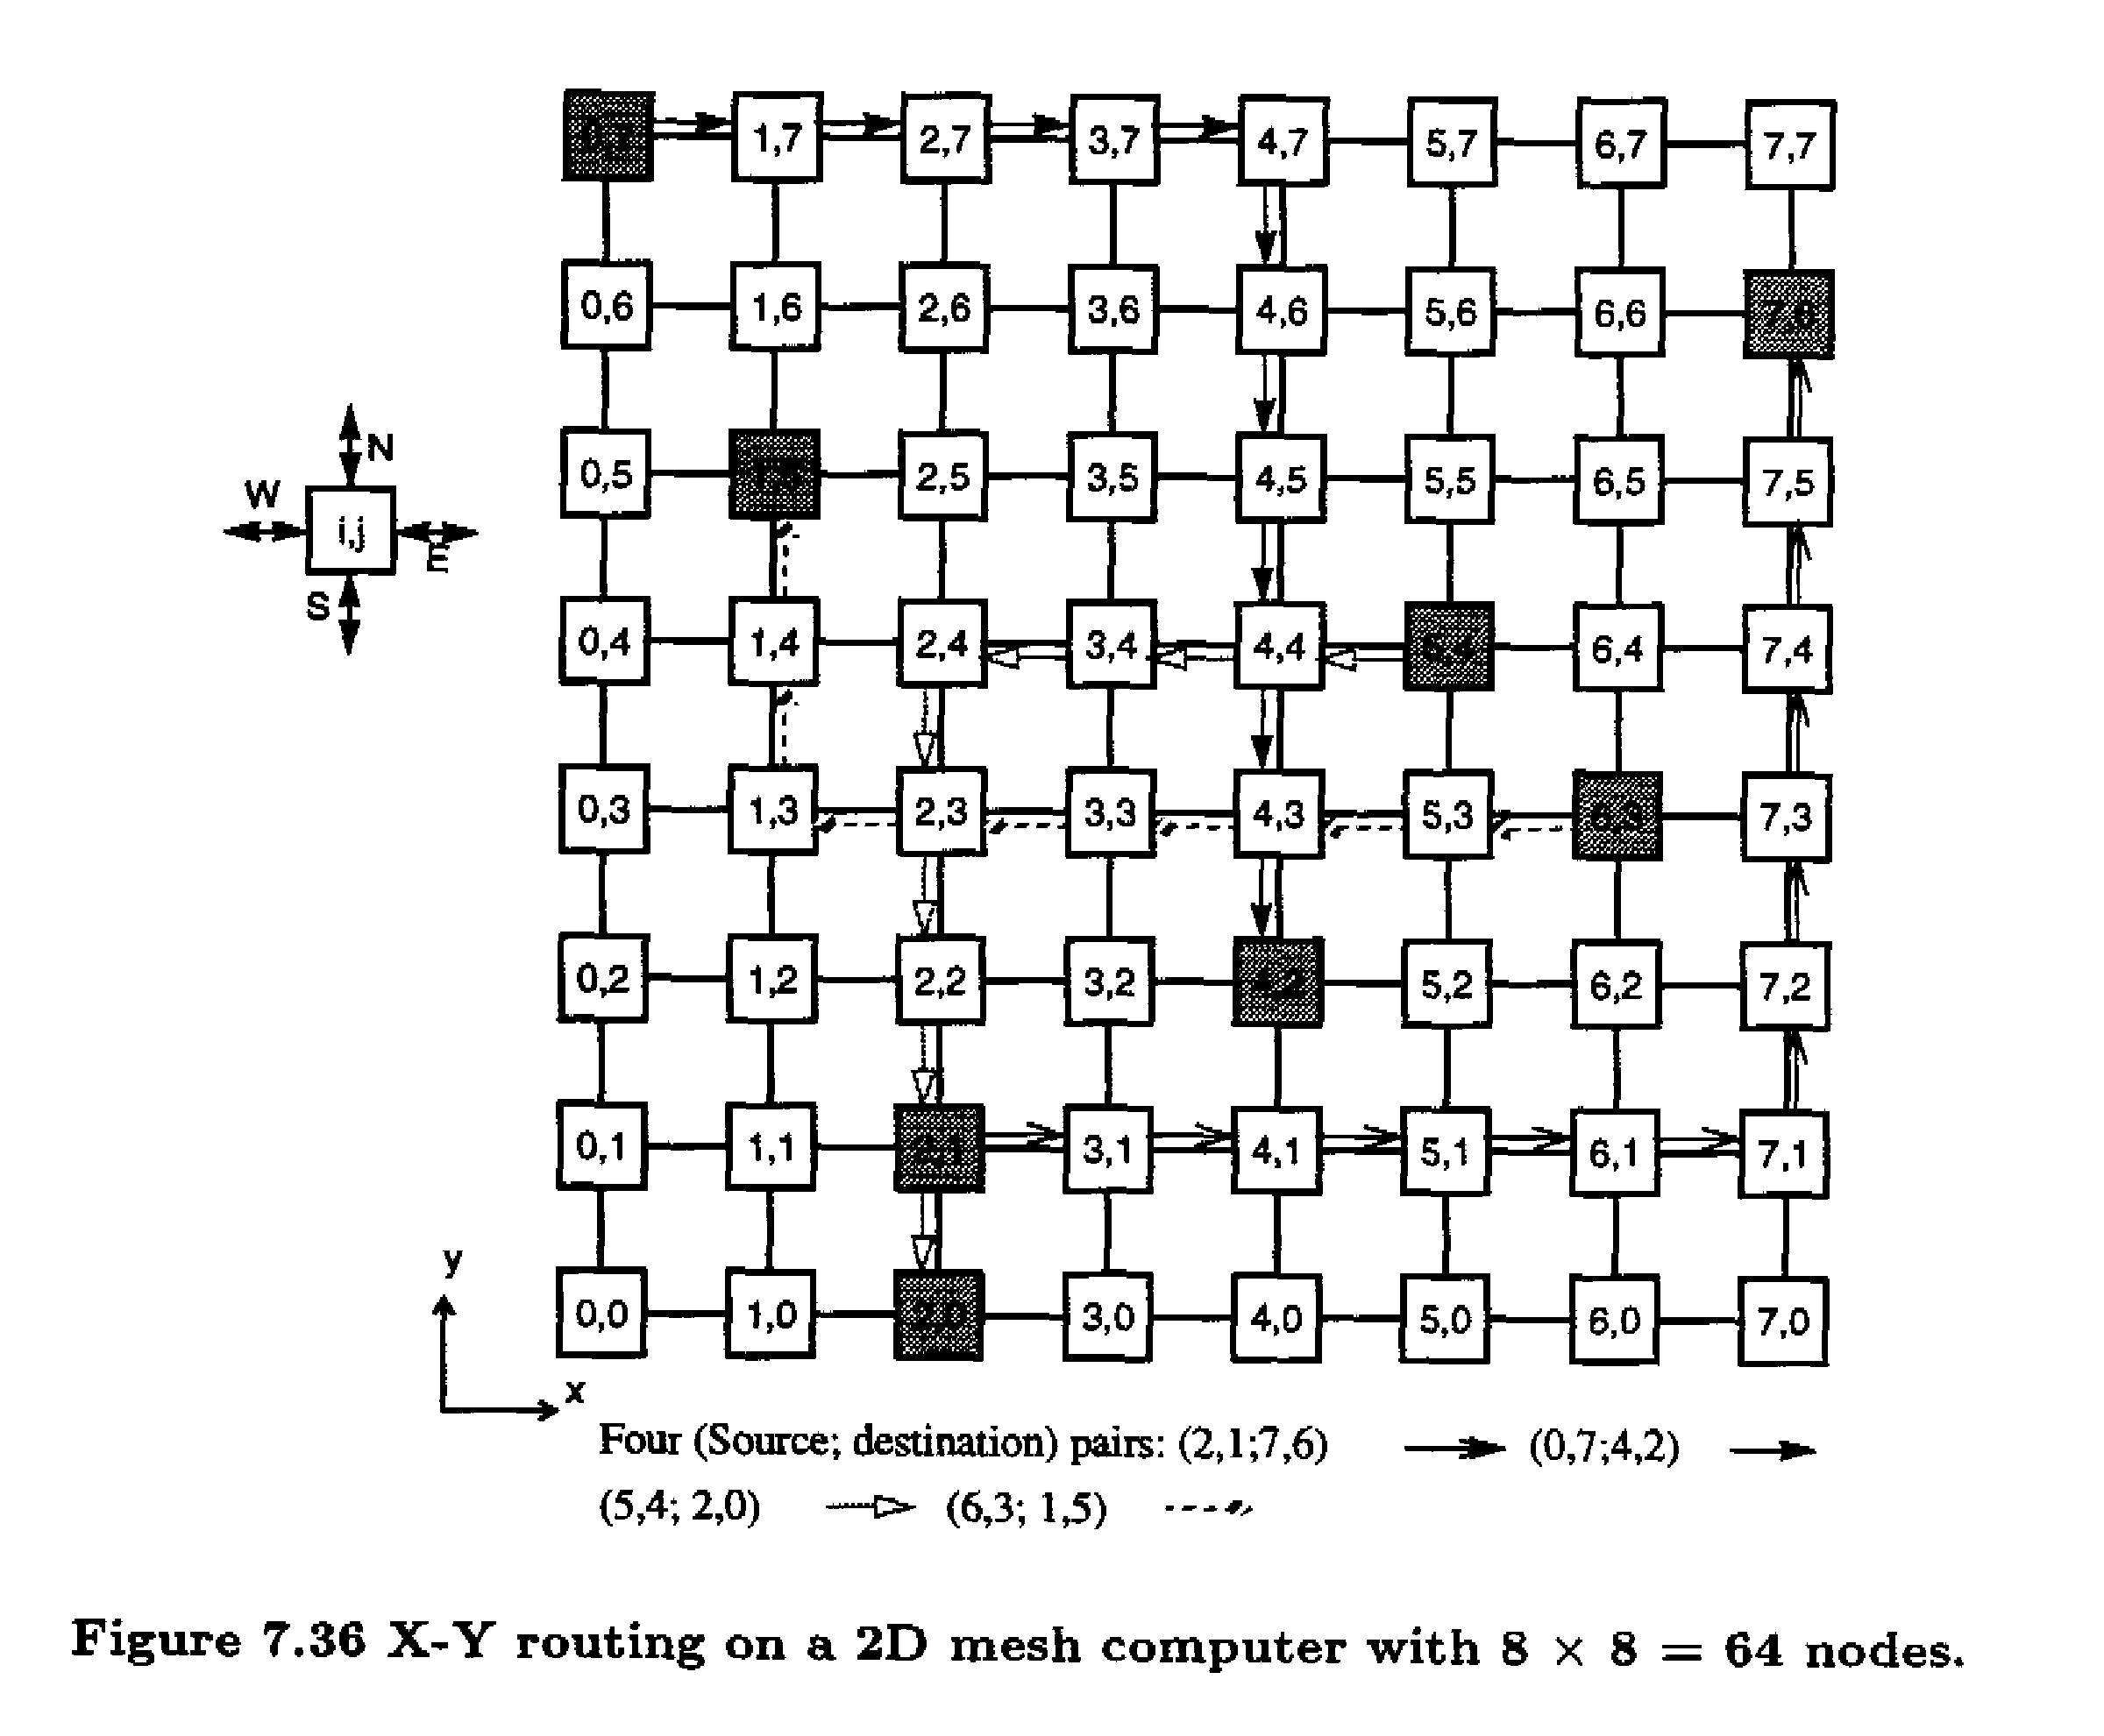

Slide 127
    (2) E-立方路由算法
    假设有一N=2^{n} 个结点的n立方体。每个结点的二进制编码为b=bn-1bn-2…b1b0。这样，源结点为s=sn-1sn-2…s1s0，目的结点d=dn-1dn-2…d1d0。现在要确定一条从s到d的步数最小的路径。
    将n维表示成i=1，2，…，n，其中第i维对应于结点地址中的第i-1位。设v=vn-1vn-2…v1v0是路径中的任一结点。路径可根据以下算法唯一确定：
    1.计算方向位ri=si-1⊕di-1，其中i=1，2，…，n。令i=1，v=s。
    2.若ri=1，则从当前结点v寻径到下一结点v⊕2^{i-1} 。若ri=0，则跳过这一步。
    3.i=i+1。若i<=n，则转第2步，否则退出。

Slide 128
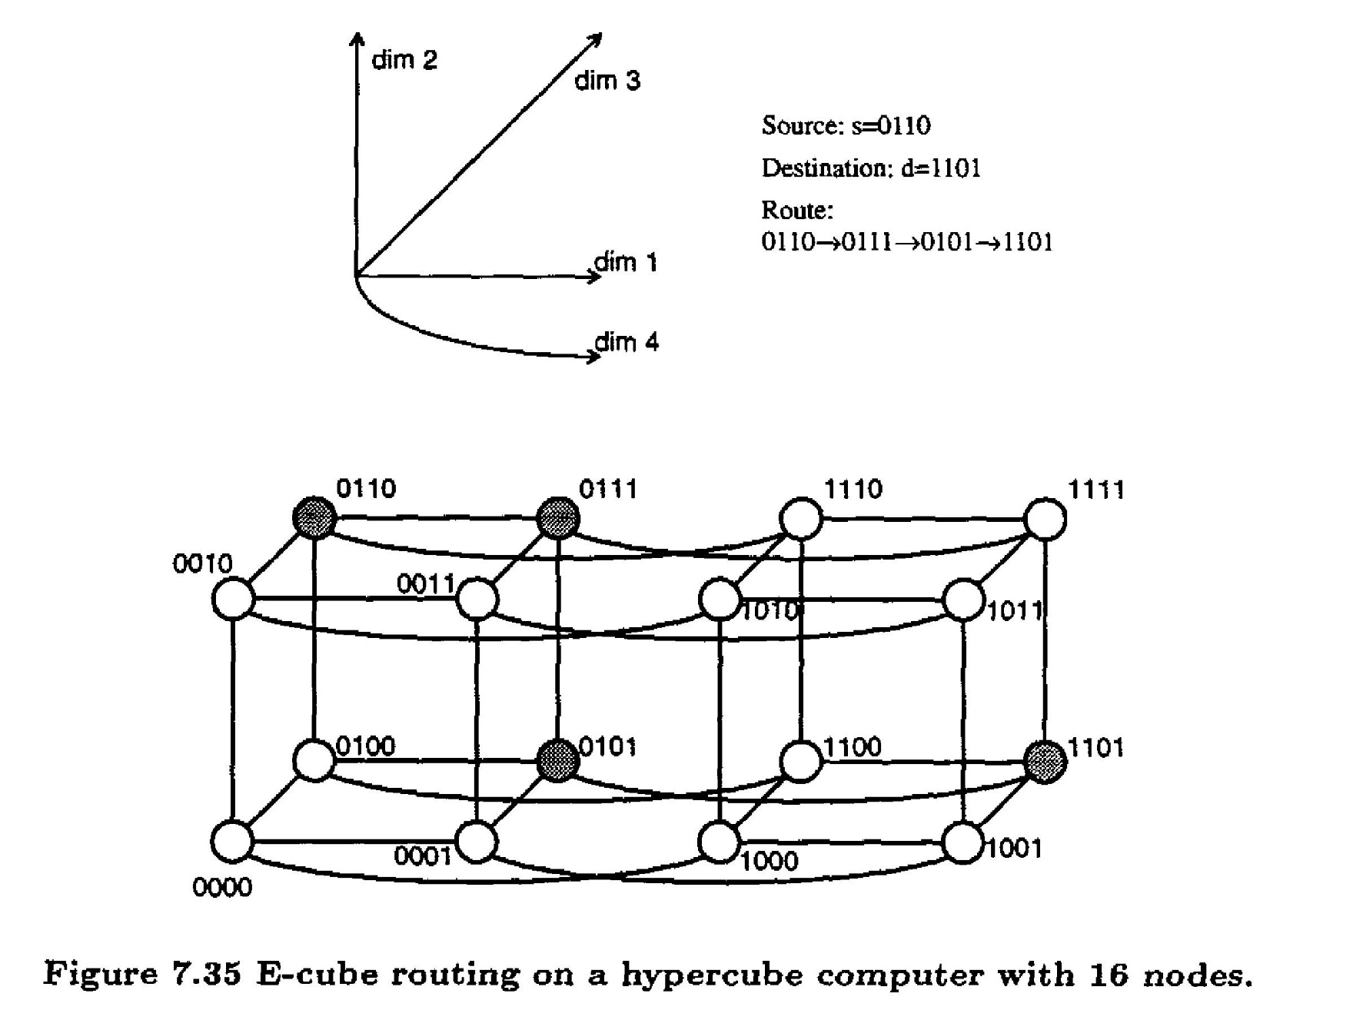

Slide 129
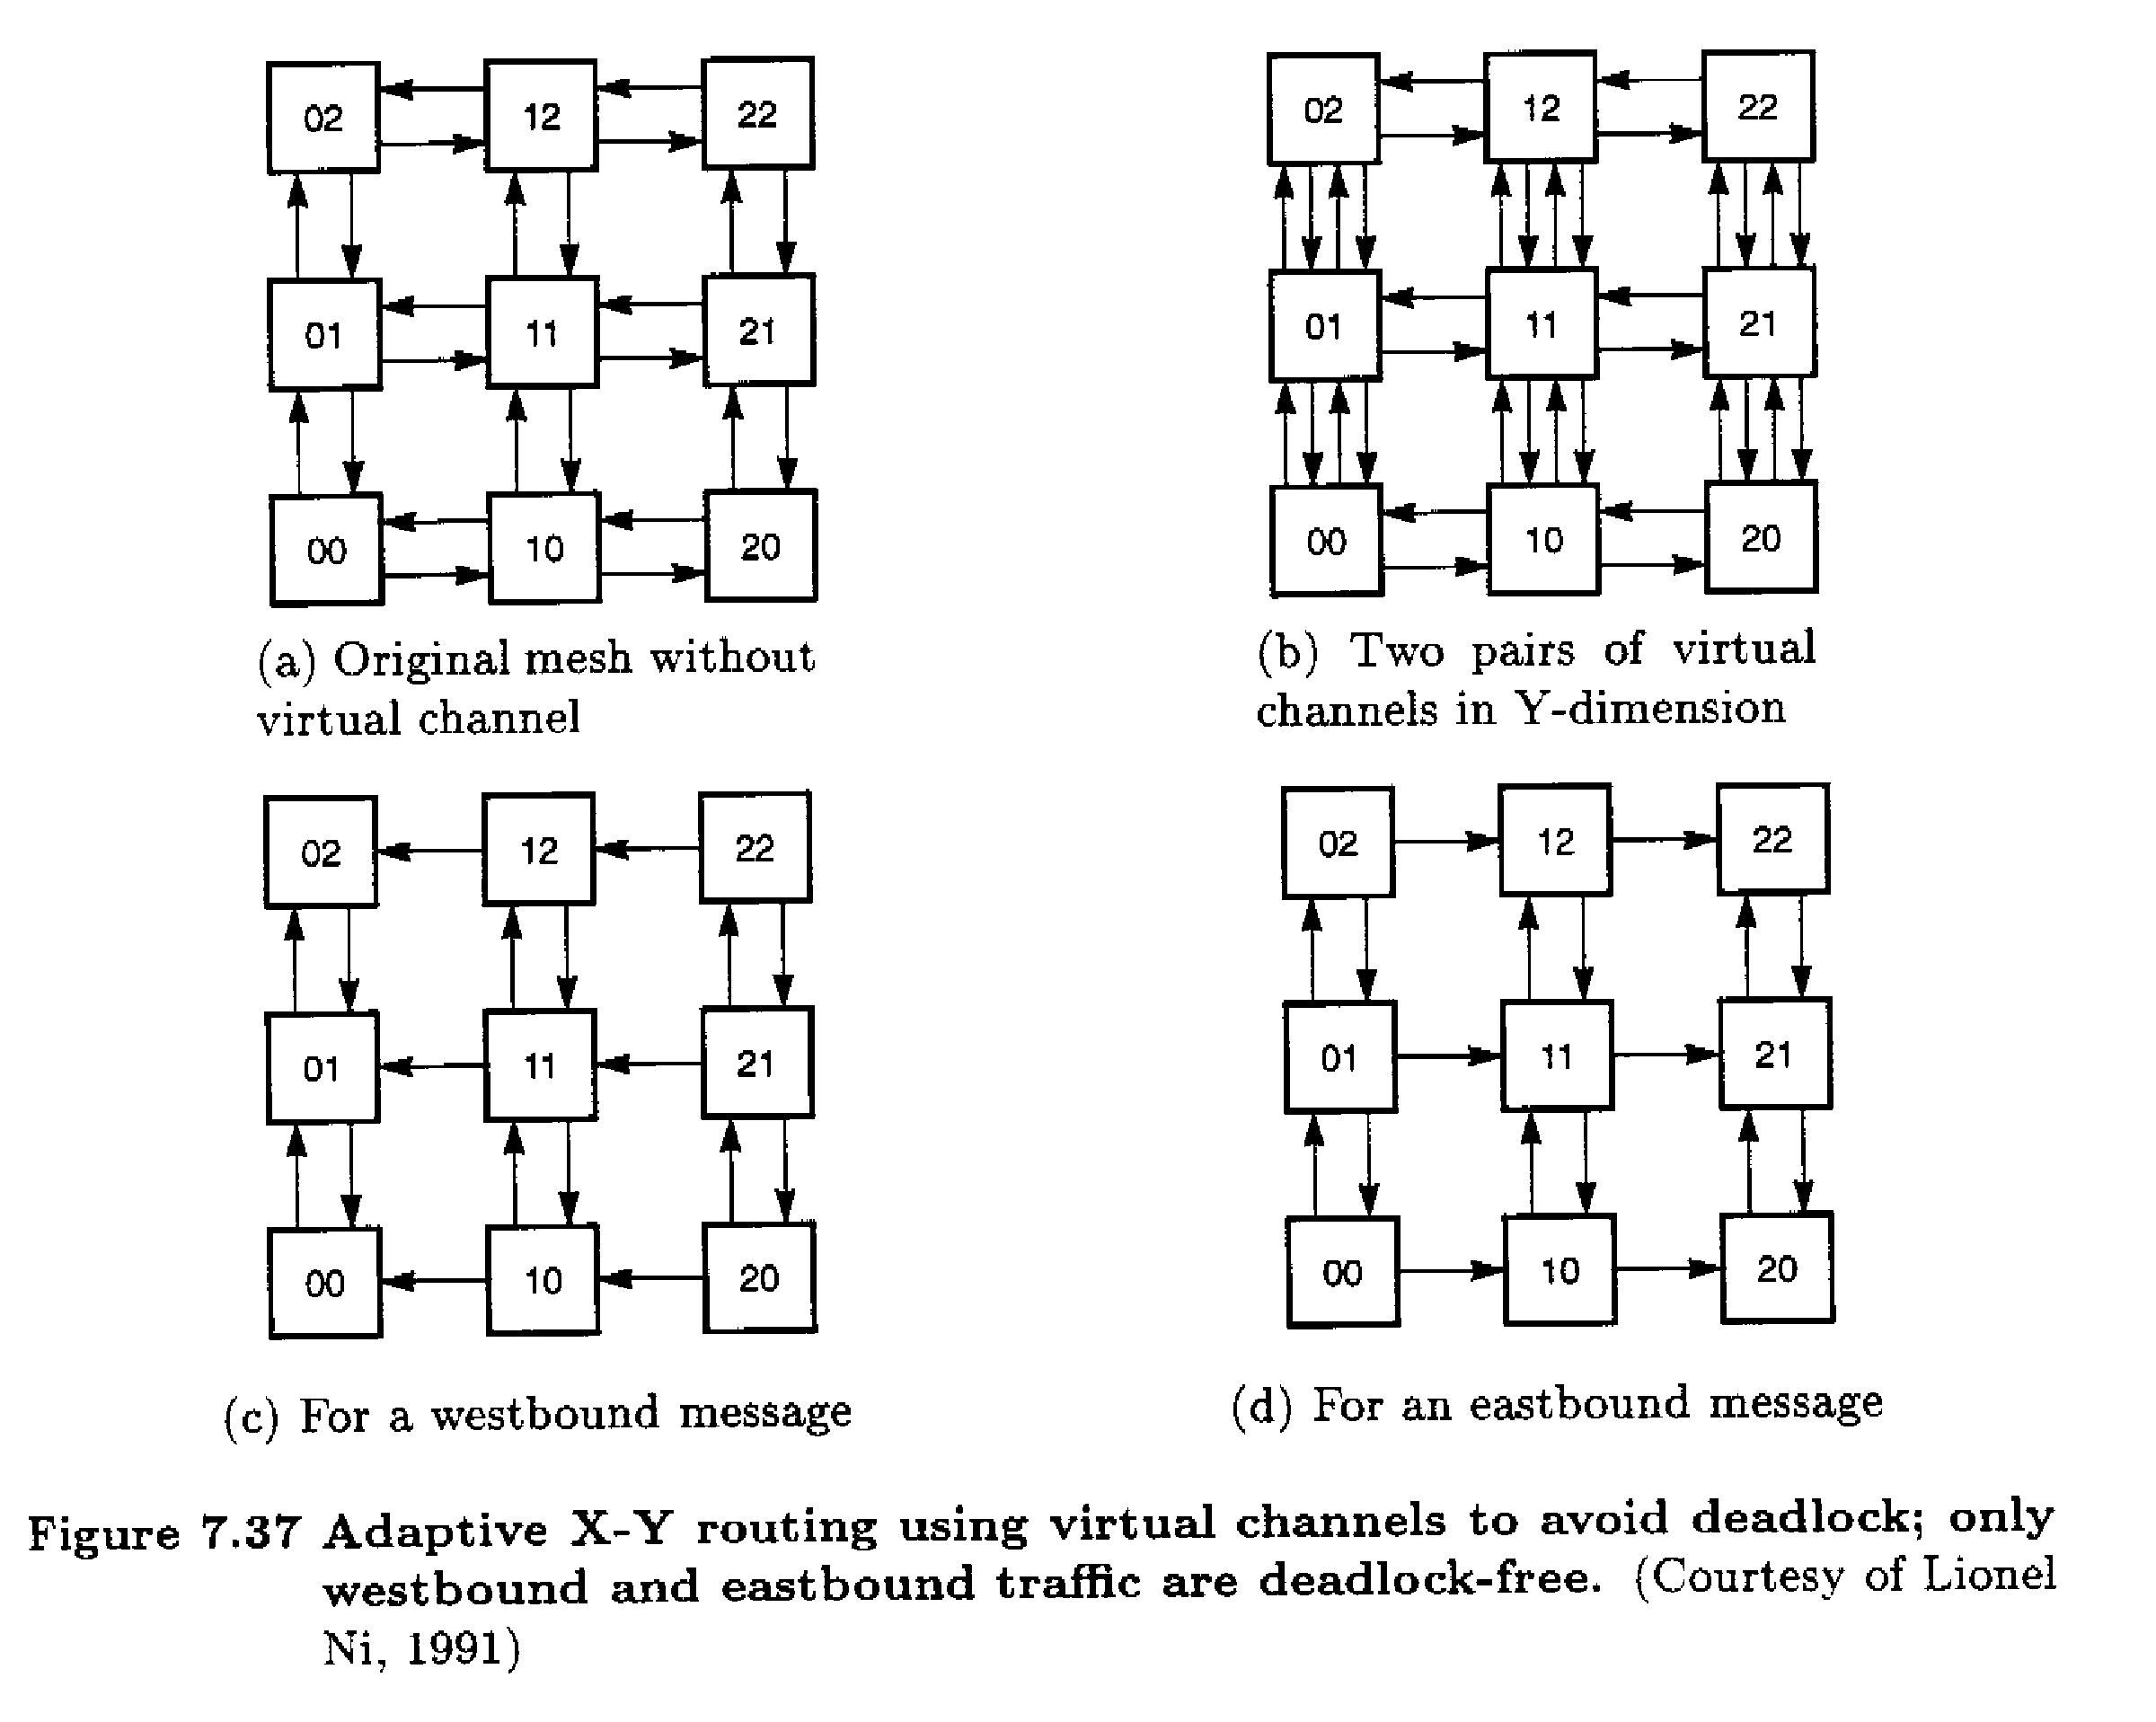

Slide 130
Communication Patterns
Unicast: one source and one destination
Multicast: one-to-many communication
Broadcast: one-to-all communication
Conference: many-to-many communication
  Most generalized pattern

Slide 131
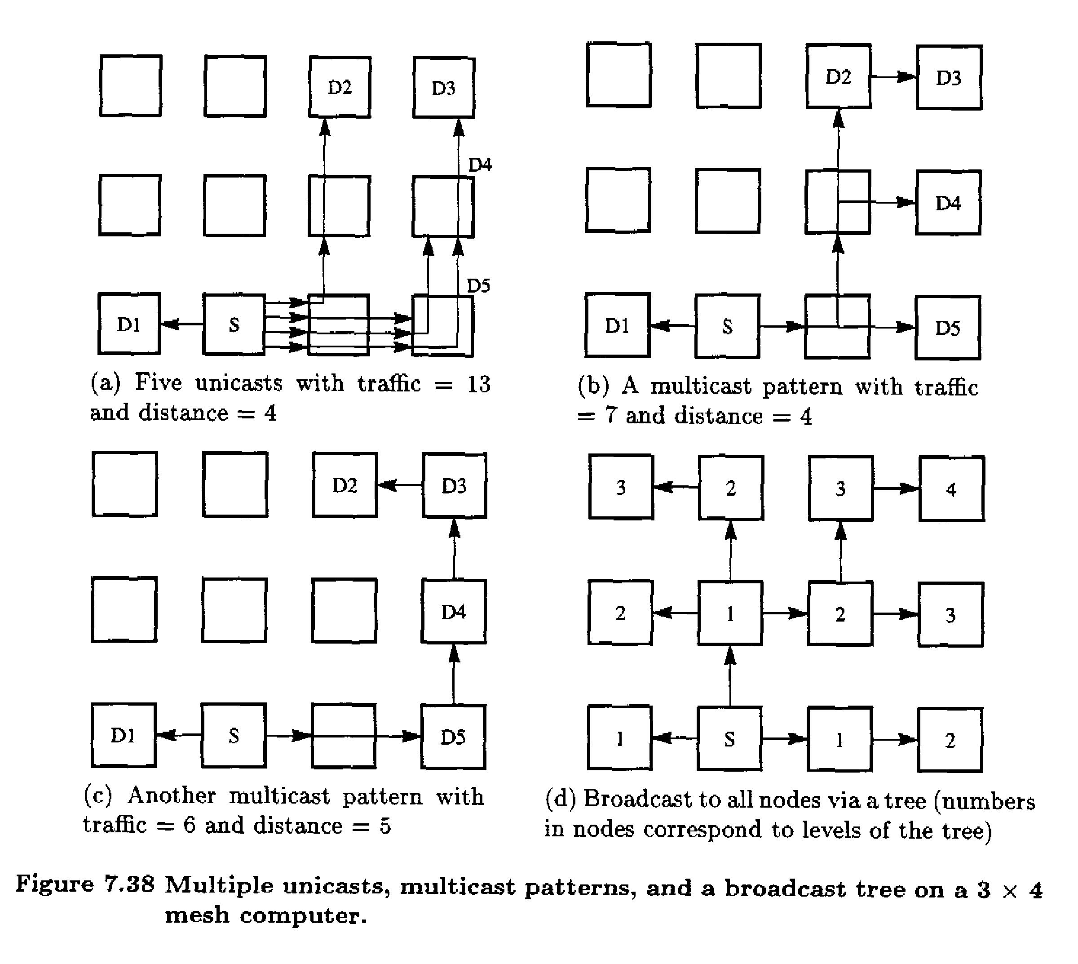

Slide 132
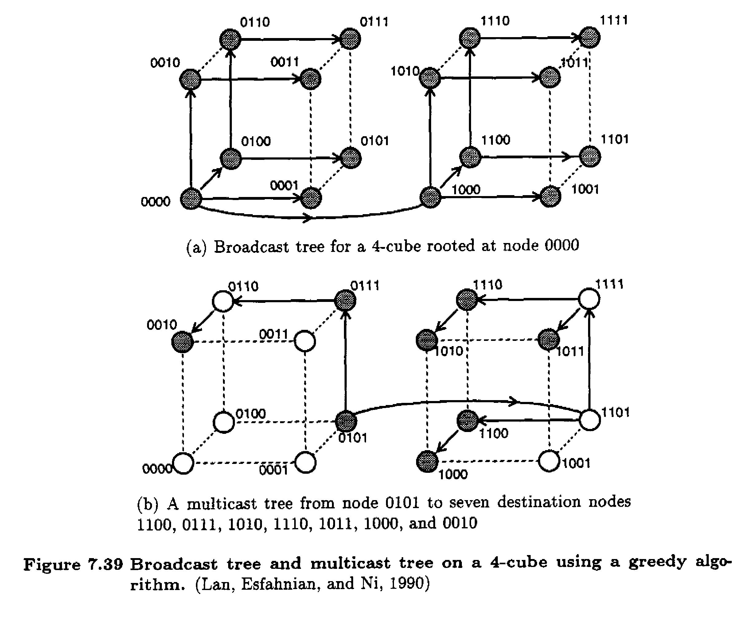

Slide 133
Routing Efficiency
Channel traffic: number of channels used to deliver the messages at any time instant
Communication latency: longest packet transmission time involved
Latency more important for store-and-forward
Traffic demand more important for wormhole routing

Slide 134
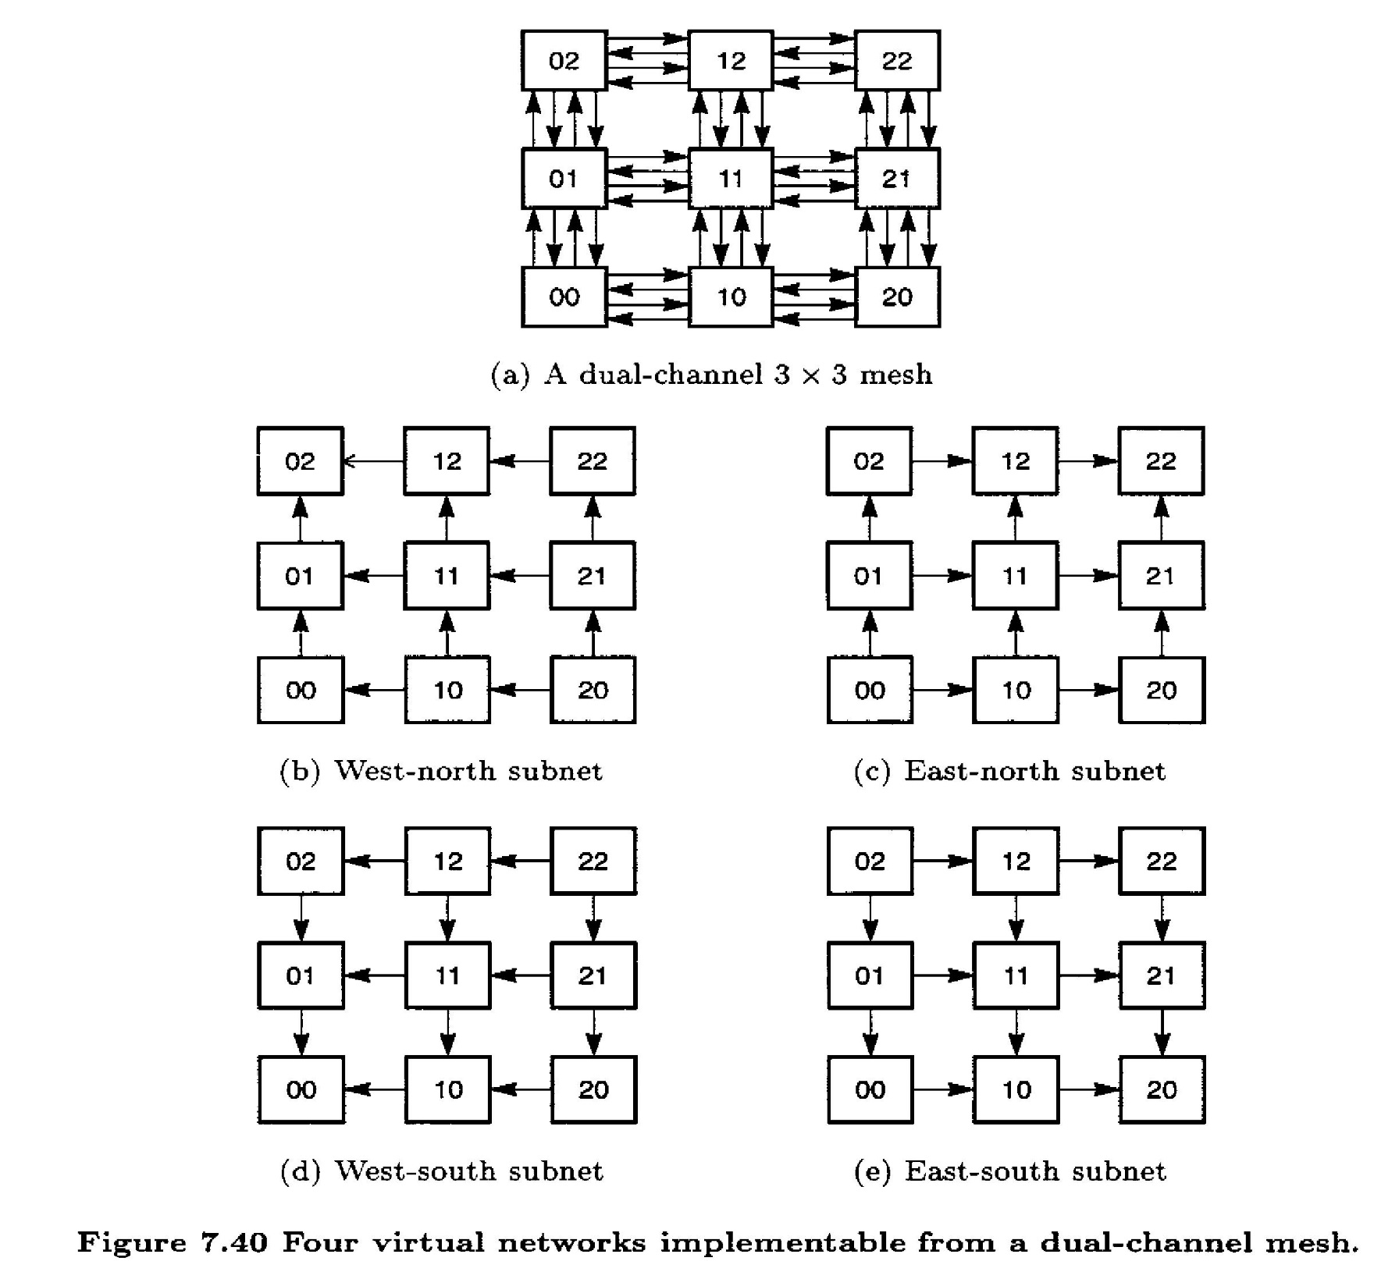

Slide 135
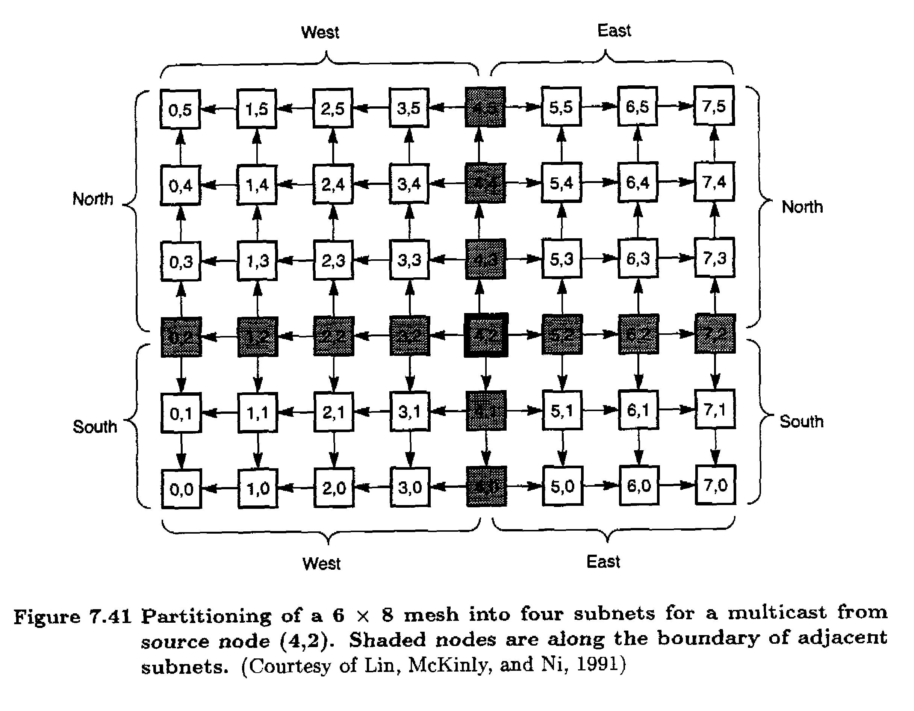

Slide 136
Networks: Routing and Design

Slide 137
Outline
Routing
Switch Design
Flow Control
Case Studies

Slide 138
Routing
Recall: routing algorithm determines
  which of the possible paths are used as routes
  how the route is determined
  R: N x N -> C, which at each switch maps the destination node n_{d} to the next channel on the route
Issues:
  Routing mechanism
    arithmetic
    source-based port select
    table driven
    general computation
  Properties of the routes
  Deadlock feee

Slide 139
Routing Mechanism
need to select output port for each input packet
  in a few cycles
Simple arithmetic in regular topologies
  ex: Δx, Δy routing in a grid
    west (-x) Δx < 0
    east (+x) Δx > 0
    south (-y) Δx = 0, Δy < 0
    north (+y) Δx = 0, Δy > 0
    processor Δx = 0, Δy = 0
Reduce relative address of each dimension in order
  Dimension-order routing in k-ary d-cubes
  e-cube routing in n-cube

Slide 140
Routing Mechanism (cont)
P₃
P₂
P₁
P₀
Source-based
  message header carries series of port selects
  used and stripped en route
  CRC? Packet Format?
  CS-2, Myrinet, MIT Artic
Table-driven
  message header carried index for next port at next switch
    o = R[i]
  table also gives index for following hop
    o, I’ = R[i ]
  ATM, HPPI

Slide 141
Properties of Routing Algorithms
Deterministic
  route determined by (source, dest), not intermediate state (i.e. traffic)
Adaptive
  route influenced by traffic along the way
Minimal
  only selects shortest paths
Deadlock free
  no traffic pattern can lead to a situation where no packets mover forward

Slide 142
Deadlock Freedom
How can it arise?
  necessary conditions:
    shared resource
    incrementally allocated
    non-preemptible
  think of a channel as a shared resource that is acquired incrementally
    source buffer then dest. buffer
    channels along a route
How do you avoid it?
  constrain how channel resources are allocated
  ex: dimension order
How do you prove that a routing algorithm is deadlock free

Slide 143
Proof Technique
resources are logically associated with channels
messages introduce dependences between resources as they move forward
need to articulate the possible dependences that can arise between channels
show that there are no cycles in Channel Dependence Graph
  find a numbering of channel resources such that every legal route follows a monotonic sequence
=> no traffic pattern can lead to deadlock
network need not be acyclic, on channel dependence graph

Slide 144
Example: k-ary 2D array
Thm: x,y routing is deadlock free
Numbering
  +x channel (i,y) -> (i+1,y) gets i
  similarly for -x with 0 as most positive edge
  +y channel (x,j) -> (x,j+1) gets N+j
  similary for -y channels
any routing sequence: x direction, turn, y direction is increasing

Slide 145
Channel Dependence Graph

Slide 146
More examples:
Why is the obvious routing on X deadlock free?
  butterfly?
  tree?
  fat tree?
Any assumptions about routing mechanism? amount of buffering?
What about wormhole routing on a ring?
2
1
0
3
7
4
6
5

Slide 147
Deadlock free wormhole networks?
Basic dimension order routing techniques don’t work for k-ary d-cubes
  only for k-ary d-arrays (bi-directional)
Idea: add channels!
  provide multiple “virtual channels” to break the dependence cycle
  good for BW too!
  Do not need to add links, or xbar, only buffer resources
This adds nodes the the CDG, remove edges?

Slide 148
Breaking deadlock with virtual channels

Slide 149
Up*-Down* routing
Given any bidirectional network
Construct a spanning tree
Number of the nodes increasing from leaves to roots
UP increase node numbers
Any Source -> Dest by UP*-DOWN* route
  up edges, single turn, down edges
Performance?
  Some numberings and routes much better than others
  interacts with topology in strange ways

Slide 150
Turn Restrictions in X,Y
XY routing forbids 4 of 8 turns and leaves no room for adaptive routing
Can you allow more turns and still be deadlock free

Slide 151
Minimal turn restrictions in 2D
+y
-x
+x
north-last
-y
negative first

Slide 152
Example legal west-first routes
Can route around failures or congestion
Can combine turn restrictions with virtual channels

Slide 153
Adaptive Routing
R: C x N x Σ -> C
Essential for fault tolerance
  at least multipath
Can improve utilization of the network
Simple deterministic algorithms easily run into bad permutations
fully/partially adaptive, minimal/non-minimal
can introduce complexity or anomolies
little adaptation goes a long way!

Slide 154
Switch Design

Slide 155
How do you build a crossbar

Slide 156
Input buffered swtich
Independent routing logic per input
  FSM
Scheduler logic arbitrates each output
  priority, FIFO, random
Head-of-line blocking problem

Slide 157
Output Buffered Switch
How would you build a shared pool?

Slide 158
Example: IBM SP vulcan switch
Many gigabit ethernet switches use similar design without the cut-through

Slide 159
Output scheduling
n independent arbitration problems?
  static priority, random, round-robin
simplifications due to routing algorithm?
general case is max bipartite matching

Slide 160
Stacked Dimension Switches
Dimension order on 3D cube?
Cube connected cycles?

Slide 161
Flow Control
What do you do when push comes to shove?
  ethernet: collision detection and retry after delay
  FDDI, token ring: arbitration token
  TCP/WAN: buffer, drop, adjust rate
  any solution must adjust to output rate
Link-level flow control

Slide 162
Examples
Short Links
long links
  several flits on the wire

Slide 163
Smoothing the flow
How much slack do you need to maximize bandwidth?

Slide 164
Link vs global flow control
Hot Spots
Global communication operations
Natural parallel program dependences

Slide 165
Example: T3D
3D bidirectional torus, dimension order (NIC selected), virtual cut-through, packet sw.
16 bit x 150 MHz, short, wide, synch.
rotating priority per output
logically separate request/response
3 independent, stacked switches
8 16-bit flits on each of 4 VC in each directions

Slide 166
Example: SP
8-port switch, 40 MB/s per link, 8-bit phit, 16-bit flit, single 40 MHz clock
packet sw, cut-through, no virtual channel, source-based routing
variable packet <= 255 bytes, 31 byte fifo per input, 7 bytes per output, 16 phit links
128 8-byte ‘chunks’ in central queue, LRU per output
run in shadow mode

Slide 167
Summary
Routing Algorithms restrict the set of routes within the topology
  simple mechanism selects turn at each hop
  arithmetic, selection, lookup
Deadlock-free if channel dependence graph is acyclic
  limit turns to eliminate dependences
  add separate channel resources to break dependences
  combination of topology, algorithm, and switch design
Deterministic vs adaptive routing
Switch design issues
  input/output/pooled buffering, routing logic, selection logic
Flow control
Real networks are a ‘package’ of design choices

Slide 168
7.4 互连网络实例
  7.4.1 总线互连
    目前，大部分处理机内部采用总线结构。
    CPU与存储器之间有系统总线
    存储器与输入输出设备之间有I/O总线
    总线与总线之间通过总线桥连接
    总线的主要优点是结构简单，能够很方便实现广播通信。
    总线的主要缺点是带宽低，发生总线冲突的可能性大。
    总线冲突的解决办法有：
    (1) 设置静态优先级
    (2) 在同步方式中采用时间片
    (3) 采用动态优先级（如LRU法等）
    (4) 先来先服务

Slide 169
      为了提高总线的通信带宽，有如下方法：
      (1) 采用多总线结构
      (2) 层次总线结构
      (3) 多维总线结构
      多总线：
      西门子公司的SMS系统（Stractured Multiprocessor System）通过8条总线连接128个处理机。
      层次总线：
      卡内基梅隆大学的Cm*多处理机系统采用层次总线结构。
      三级总线：
      群总线、Map总线、处理机总线
      每群14台处理机

Slide 170
P1
P2
……
P16
主机
P17
P18
……
P32
……
……
……
总线驱动器
P113
P114
……
P128
SMS多总线结构

Slide 171
群间总线
K_{m}
K_{m}
K_{m}
C_{m}
C_{m}
…
C_{m}
C_{m}
…
C_{m}
…
C_{m}
C_{m}
…
C_{m}
B
P
M
IO
卡内基梅隆大学的C_{m}*层次总线结构

Slide 172
7.4.2 多端口存储器
  目前的计算机一般以存储器为中心。多个多端口存储器与多个CPU和IOP连接
  多端口存储器主要用于处理机个数不多的系统中。这种互连方式把复杂的互连网络移到了存储器中。
P1
P2
M1
M2
M3
M4
IOP1
IOP2

Slide 173
Additional materials: What is a bus?
A Bus Is:
shared communication link
single set of wires used to connect multiple subsystems
A Bus is also a fundamental tool for composing large, complex systems
  systematic means of abstraction
Processor
Input
Control
Memory
Datapath
Output

Slide 174
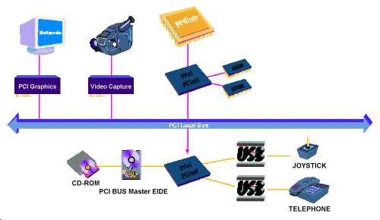
Buses: PCI

Slide 175
Advantages of Buses
I/O Device
I/O Device
I/O Device
Processer
Memory
Versatility:
  New devices can be added easily
  Peripherals can be moved between computer
  systems that use the same bus standard
Low Cost:
  A single set of wires is shared in multiple ways
Notes:
The two major advantages of the bus organization are versatility and low cost.
By versatility, we mean new devices can easily be added.
Furthermore, if a device is designed according to a industry bus standard, it can be move between computer systems that use the same bus standard.
The bus organization is a low cost solution because a single set of wires is shared in multiple ways.
+1 = 7 min. (X:47)

Slide 176
Disadvantage of Buses
I/O Device
I/O Device
I/O Device
Processer
Memory
It creates a communication bottleneck
  The bandwidth of that bus can limit the maximum I/O throughput
The maximum bus speed is largely limited by:
  The length of the bus
  The number of devices on the bus
  The need to support a range of devices with:
    Widely varying latencies
    Widely varying data transfer rates
Notes:
The major disadvantage of the bus organization is that it creates a communication bottleneck. When I/O must pass through a single bus, the bandwidth of that bus can limit the maximum I/O throughput.
The maximum bus speed is also largely limited by:
(a) The length of the bus.
(b) The number of I/O devices on the bus.
(C) And the need to support a wide range of devices with a widely varying latencies and
data transfer rates.
+2 = 9 min. (Y:49)

Slide 177
The General Organization of a Bus
Control Lines
Data Lines
Control lines:
  Signal requests and acknowledgments
  Indicate what type of information is on the data lines
Data lines carry information between the source and the destination:
  Data and Addresses
  Complex commands
Notes:
A bus generally contains a set of control lines and a set of data lines.
The control lines are used to signal requests and acknowledgments and to indicate what type of information is on the data lines.
The data lines carry information between the source and the destination.
This information may consists of data, addresses, or complex commands.
A bus transaction includes tow parts: (a) sending the address and (b) then receiving or sending the data.
+1 = 10 min (X:50)

Slide 178
Master versus Slave
Master issues command
Bus
Master
Bus
Slave
Data can go either way
A bus transaction includes two parts:
  Issuing the command (and address) – request
  Transferring the data – action
Master is the one who starts the bus transaction by:
  issuing the command (and address)
Slave is the one who responds to the address by:
  Sending data to the master if the master ask for data
  Receiving data from the master if the master wants to send data
Notes:
The bus master is the one who starts the bus transaction by sending out the address.
The slave is the one who responds to the master by either sending data to the master if the master asks for data.
Or the slave may end up receiving data from the master if the master wants to send data.
In most simple I/O operations, the processor will be the bus master but as I will show you later in today’s lecture, this is not always be the case.
+1 = 11 min. (X:51)

Slide 179
Types of Buses
Processor-Memory Bus (design specific)
  Short and high speed
  Only need to match the memory system
    Maximize memory-to-processor bandwidth
  Connects directly to the processor
  Optimized for cache block transfers
I/O Bus (industry standard)
  Usually is lengthy and slower
  Need to match a wide range of I/O devices
  Connects to the processor-memory bus or backplane bus
Backplane Bus (standard or proprietary)
  Backplane: an interconnection structure within the chassis
  Allow processors, memory, and I/O devices to coexist
  Cost advantage: one bus for all components
Notes:
Buses are traditionally classified as one of 3 types: processor memory buses, I/O buses, or backplane buses. The processor memory bus is usually design specific while the I/O and backplane buses are often standard buses.
In general processor bus are short and high speed. It tries to match the memory system in order to maximize the memory-to-processor BW and is connected directly to the processor.
I/O bus usually is lengthy and slow because it has to match a wide range of I/O devices and it usually connects to the processor-memory bus or backplane bus.
Backplane bus receives its name because it was often built into the backplane of the computer--it is an interconnection structure within the chassis.
It is designed to allow processors, memory, and I/O devices to coexist on a single bus so it has the cost advantage of having only one single bus for all components.
+2 = 16 min. (X:56)

Slide 180
A Computer System with 1 Bus: Backplane Bus
Backplane Bus
Processor
Memory
I/O Devices
A single bus (the backplane bus) is used for:
  Processor to memory communication
  Communication between I/O devices and memory
Advantages: Simple and low cost
Disadvantages: slow and the bus can become a major bottleneck
Example: IBM PC - AT
Notes:
Here is an example showing a single bus, the backplane bus is used to provide communication between the processor and memory.
As well as communication between I/O devices and memory.
The advantage here is of course low cost.
One disadvantage of this approach is that the bus with so many things attached to it will be lengthy and slow.
Furthermore, the bus can become a major communication bottleneck if everybody wants to use the bus at the same time.
The IBM PC is an example that uses only a backplane bus for all communication.
+2 = 18 min. (X:58)

Slide 181
A Two-Bus System
Processor Memory Bus
Processor
Memory
Bus
Adaptor
Bus
Adaptor
Bus
Adaptor
I/O
Bus
I/O
Bus
I/O
Bus
I/O buses tap into the processor-memory bus via bus adaptors:
  Processor-memory bus: mainly for processor-memory traffic
  I/O buses: provide expansion slots for I/O devices
Apple Macintosh-II
  NuBus: Processor, memory, and a few selected I/O devices
  SCCI Bus: the rest of the I/O devices
Notes:
Right before the break, I showed you a system with one bus only.
Here is an example using two buses where multiple I/O buses tap into the processor-memory bus via bus adaptors.
The Processor-memory bus is used mainly for processor-memory traffic while the I/O buses are used to provide expansion slots for the I/O devices.
The Apple Macintosh-II adopts this organization where the NuBus is used to connect processor, memory, and a few selected I/O devices together.
The rest of the I/O devices reside on an industry standard bus, the SCCI Bus, which is connected to the NuBus via a bus adaptor.
+2 = 25 min. (Y:05)

Slide 182
A Three-Bus System (+ backside cache)
Processor Memory Bus
Processor
Memory
Bus
Adaptor
Backside
Cache bus
Bus
Adaptor
I/O Bus
L2 Cache
Bus
Adaptor
I/O Bus
A small number of backplane buses tap into the processor-memory bus
  Processor-memory bus is only used for processor-memory traffic
  I/O buses are connected to the backplane bus
Advantage: loading on the processor bus is greatly reduced
Notes:
Finally, in a 3-bus system, a small number of backplane buses (in our example here, just 1) tap into the processor-memory bus.
The processor-memory bus is used mainly for processor memory traffic while the I/O buses are connected to the backplane bus via bus adaptors.
An advantage of this organization is that the loading on the processor-memory bus is greatly reduced because of the small number of taps into the high-speed processor-memory bus.
+1 = 26 min. (Y:06)

Slide 183
What defines a bus?
Transaction Protocol
Timing and Signaling Specification
Bunch of Wires
Electrical Specification
Physical / Mechanical Characterisics
– the connectors

Slide 184
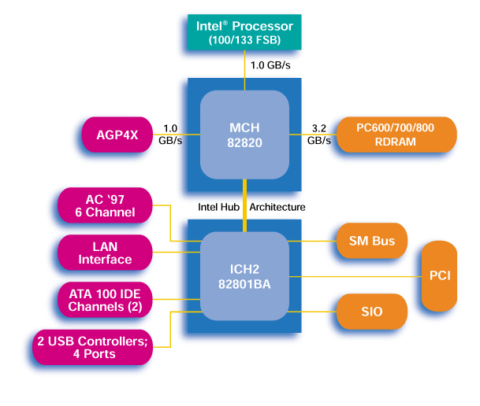
Main components of Intel Chipset: Pentium III
Northbridge: a DMA controller, connecting the processor to memory, the AGP graphic bus, and the south bridge chip
Southbridge: I/O
  PCI bus
  Disk controllers
  USB controlers
  Audio
  Serial I/O
  Interrupt controller
  Timers

Slide 185
Review: A Little Queuing Theory
System
Queue
server
Proc
IOC
Device
Queuing models assume state of equilibrium:
input rate = output rate
Notation:
r average number of arriving customers/second
T_{ser} average time to service a customer (tradtionally µ = 1/ T_{ser} )
u server utilization (0..1): u = r x T_{ser}
T_{q} average time/customer in queue
T_{sys} average time/customer in system: T_{sys} = T_{q} + T_{ser}
L_{q} average length of queue: L_{q} = r x T_{q}
L_{sys} average length of system : L_{sys} = r x T_{sys}
Little’s Law: Length_{system} = rate x Time_{system}
(Mean number customers = arrival rate x mean service time)

Slide 186
Networks
Goal: Communication between computers
Eventual Goal: treat collection of computers as if one big computer, distributed resource sharing
Theme: Different computers must agree on many things
  Overriding importance of standards and protocols
  Error tolerance critical as well
Warning: Terminology-rich environment
Notes:
Obvious goal
1 big coherent file system as future goal?
Standards critical

Slide 187
Networks
Facets people talk a lot about:
  direct (point-to-point) vs. indirect (multi-hop)
  topology (e.g., bus, ring, DAG)
  routing algorithms
  switching (aka multiplexing)
  wiring (e.g., choice of media, copper, coax, fiber)
What really matters:
  latency
  bandwidth
  cost
  reliability

Slide 188
Interconnections (Networks)
Examples
  Wide Area Network (ATM): 100-1000s nodes; ~ 5,000 kilometers
  Local Area Networks (Ethernet): 10-1000 nodes; ~ 1-2 kilometers
  System/Storage Area Networks (FC-AL): 10-100s nodes;
  ~ 0.025 to 0.1 kilometers per link
a.k.a.
end systems,
hosts
a.k.a.
network,
communication
subnet
Interconnection Network

Slide 189
SAN: Storage vs. System
Storage Area Network (SAN): A block I/O oriented network between application servers and storage
  Fibre Channel is an example
Usually high bandwidth requirements, and less concerned about latency
  in 2001: 1 Gbit bandwidth and millisecond latency OK
Commonly a dedicated network
(that is, not connected to another network)
May need to work gracefully when saturated
Given larger block size, may have higher bit error rate (BER) requirement than LAN

Slide 190
SAN: Storage vs. System
System Area Network (SAN): A network aimed at connecting computers
  Myrinet is an example
Aimed at High Bandwidth AND Low Latency.
  in 2001: > 1 Gbit bandwidth and ~ 10 microsecond
May offer in order delivery of packets
Given larger block size, may have higher bit error rate (BER) requirement than LAN

Slide 191
More Network Background
Connection of 2 or more networks: Internetworking
3 cultures for 3 classes of networks
  WAN: telecommunications, Internet
  LAN: PC, workstations, servers cost
  SAN: Clusters, RAID boxes: latency (System A.N.) or bandwidth (Storage A.N.)
Try for single terminology
Motivate the interconnection complexity incrementally

Slide 192
ABCs of Networks
Starting Point: Send bits between 2 computers
Queue (FIFO) on each end
Information sent called a “message”
Can send both ways (“Full Duplex”)
Rules for communication? “protocol”
  Inside a computer:
    Loads/Stores: Request (Address) & Response (Data)
    Need Request & Response signaling

Slide 193
A Simple Example
What is the format of message?
  Fixed? Number bytes?
Request/
Response
Address/Data
1 bit
32 bits
0: Please send data from Address
1: Packet contains data corresponding to request
Header/Trailer: information to deliver a message
Payload: data in message (1 word above)

Slide 194
Questions About Simple Example
What if more than 2 computers want to communicate?
  Need computer “address field” (destination) in packet
What if packet is garbled in transit?
  Add “error detection field” in packet (e.g., Cyclic Redundancy Chk)
What if packet is lost?
  More “elaborate protocols” to detect loss
  (e.g., NAK, ARQ, time outs)
What if multiple processes/machine?
  Queue per process to provide protection
Simple questions such as these lead to more complex protocols and packet formats => complexity

Slide 195
A Simple Example Revisted
What is the format of packet?
  Fixed? Number bytes?
Request/
Response
Address/Data
CRC
1 bit
32 bits
4 bits
00: Request—Please send data from Address
01: Reply—Packet contains data corresponding to request
10: Acknowledge request
11: Acknowledge reply

Slide 196
Software to Send and Receive
SW Send steps
  1: Application copies data to OS buffer
  2: OS calculates checksum, starts timer
  3: OS sends data to network interface HW and says start
SW Receive steps
  3: OS copies data from network interface HW to OS buffer
  2: OS calculates checksum, if matches send ACK; if not, deletes message (sender resends when timer expires)
  1: If OK, OS copies data to user address space and signals application to continue
Sequence of steps for SW: protocol
  Example similar to UDP/IP protocol in UNIX

Slide 197
Universal Performance Metrics
Sender
Overhead
Transmission time
(size ÷ bandwidth)
Sender
(processor
busy)
Time of
Flight
Transmission time
(size ÷ bandwidth)
Receiver
Overhead
Receiver
Transport Latency
(processor
busy)
Total Latency
Total Latency = Sender Overhead + Time of Flight +
Message Size ÷ BW + Receiver Overhead
Includes header/trailer in BW calculation?
Notes:
Easy to get these things confused! Colors should help
Min (link BW, bisection BW)
Assumes no congestion
Receiver usually longer
Better to send then receive
Store Like send
Read like Receive

Slide 198
Total Latency Example
1000 Mbit/sec., sending overhead of 80 µsec & receiving overhead of 100 µsec.
a 10000 byte message (including the header), allows 10000 bytes in a single message
3 situations: distance 1000 km v. 0.5 km v. 0.01
Speed of light ~ 300,000 km/sec (1/2 in media)
Latency_{0.01km} =
Latency_{0.01km} =
Latency_{1000km} =

Slide 199
Total Latency Example
1000 Mbit/sec., sending overhead of 80 µsec & receiving overhead of 100 µsec.
a 10000 byte message (including the header), allows 10000 bytes in a single message
2 situations: distance 100 m vs. 1000 km
Speed of light ~ 300,000 km/sec
Latency_{0.01km} = 80 + 0.01km / (50% x 300,000)
+ 10000 x 8 / 1000 + 100 = 260 µsec
Latency_{0.5km} = 80 + 0.5km / (50% x 300,000)
+ 10000 x 8 / 1000 + 100 = 263 µsec
Latency_{1000km} = 80 + 1000 km / (50% x 300,000)
+ 10000 x 8 / 1000 + 100 = 6931
Long time of flight => complex WAN protocol

Slide 200
Universal Metrics
Apply recursively to all levels of system
inside a chip, between chips on a board, between computers in a cluster, …
Look at WAN v. LAN v. SAN

Slide 201
Simplified Latency Model
Total Latency ­ Overhead + Message Size / BW
Overhead = Sender Overhead + Time of Flight +
Receiver Overhead
Example: show what happens as vary
  Overhead: 1, 25, 500 µsec
  BW: 10,100, 1000 Mbit/sec (factors of 10)
  Message Size: 16 Bytes to 4 MB (factors of 4)
If overhead 500 µsec,
how big a message > 10 Mb/s?

Slide 202
Network Media
Twisted Pair:
Copper, 1mm think, twisted to avoid
attenna effect (telephone)
"Cat 5" is 4 twisted pairs in bundle
Coaxial Cable:
Plastic Covering
Insulator
Used by cable companies: high BW, good noise immunity
Copper core
Braided outer conductor
Buffer
Light: 3 parts are cable, light source, light detector.
Note fiber is unidirectional; need 2 for full duplex
Cladding
Fiber Optics
Total internal
Transmitter
reflection
– L.E.D
Receiver
– Laser Diode
– Photodiode
light
source
Silica core
Cladding
Buffer

Slide 203
Fiber
Multimode fiber: ~ 62.5 micron diameter vs. the 1.3 micron wavelength of infrared light. Since wider it has more dispersion problems, limiting its length at 1000 Mbits/s for 0.1 km, and 1-3 km at 100 Mbits/s. Uses LED as light
Single mode fiber: "single wavelength" fiber (8-9 microns) uses laser diodes, 1-5 Gbits/s for 100s kms
  Less reliable and more expensive, and restrictions on bending
  Cost, bandwidth, and distance of single-mode fiber affected by power of the light source, the sensitivity of the light detector, and the attenuation rate (loss of optical signal strength as light passes through the fiber) per kilometer of the fiber cable.
  Typically glass fiber, since has better characteristics than the less expensive plastic fiber

Slide 204
Wave Division Multiplexing Fiber
Send N independent streams on single fiber!
Just use different wavelengths to send and demultiplex at receiver
WDM in 2000: 40 Gbit/s using 8 wavelengths
Plan to go to 80 wavelengths => 400 Gbit/s!
A figure of merit: BW* max distance
(Gbit-km/sec)
10X/4 years, or 1.8X per year

Slide 205
Connecting Multiple Computers
Shared Media vs. Switched: pairs communicate at same time: “point-to-point” connections
Aggregate BW in switched network is many times shared
  point-to-point faster since no arbitration, simpler interface
Arbitration in Shared network?
  Central arbiter for LAN?
  Listen to check if being used (“Carrier Sensing”)
  Listen to check if collision
  (“Collision Detection”)
  Random resend to avoid repeated collisions; not fair arbitration;
  OK if low utilization
(A. K. A. data switching
interchanges, multistage
interconnection networks,
interface message processors)

